Slide 1

머신러닝 및 실습(2)
지역 난방 열수요와 날씨 빅데이터를 융합한 열수요 예측
2025.06.18
1조 B989035 이성진 | C284012 김유나

Slide 2
Hongik University
CONTENTS OF TABLE
1
프로젝트 개요
4
데이터 전처리
2
데이터 소개 및 이해
5
LSTM 기반 열수요 예측
3
열수요 증감 영향 요인 분석
6
예측 결과 및 결론

Slide 3
01. 프로젝트 개요
프로젝트 개요
주제 1 : 지역난방 열수요와 날씨 빅데이터를 융합한 열수요 예측
한국지역난방공사에서 제공하는 19개 지사의 시간당 열수요 실적과 기상 데이터를 활용해, 날씨 변화에 따른 열수요를 정확히 예측할 수 있는 모델을 구축하는 것이 목표이다.
열수요란, 가정과 상업공간 등에서 난방을 위해 필요한 열 공급량을 의미하며, 일반적으로 외기온도, 사용자의 활동, 패턴, 외부환경 등에 따라 변동된다.

Slide 4
02. 데이터 소개 및 이해
활용 데이터
활용 데이터
기간 : 2021년~2023년으로 train 데이터 제공 / 열수요 열이 비워진 2024년 테스트 데이터 제공
지사별 1시간 단위 데이터
 | 변수 명 | 변수 설명 | 내용 | 단위
X (독립변수) | tm | 시간 | 날짜 및 시각 | 00~23시
 | branch_ID | 지사명 | 비식별화 처리 → A~S (위치 정보 제공 불가) | -
 | ta | 기온 | 정시 기온 | °C
 | wd | 풍향 | 정시 10분 평균 풍향 | degree
 | ws | 풍속 | 정시 10분 평균 풍속 | m/s
 | rn_day | 일강수량 | 해당 시각까지의 일강수량 | mm
 | rn_hr1 | 시간 강수량 | 1시간 강수량 | mm
 | hm | 상대 습도 | 정시 상대 습도 | %
 | si | 일사량 | ASOS 일사량 | MJ/m²
 | ta_chi | 체감온도 | 500m 격자분석 자료 | °C
Y (종속변수) | heat_demand | 열수요 | 시간당 지사별 열공급량 | Gcal/h

Slide 5
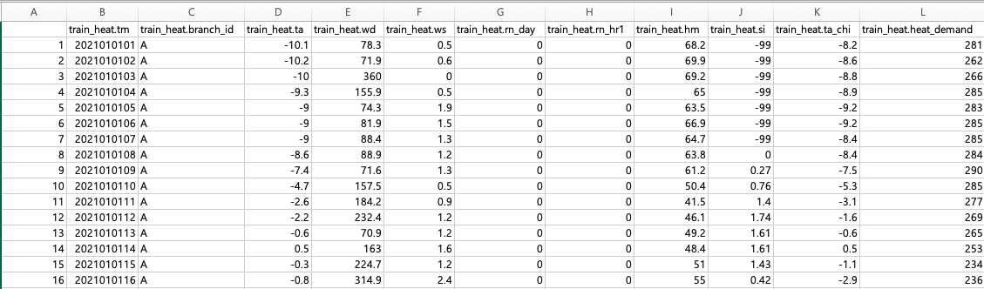
02. 데이터 소개 및 이해
기초 전처리 : 결측치 처리 및 형식 정제
활용 데이터
기상 관측 장비의 오류나 고장 등의 이유로 관측이 진행되지 않은 경우 결측(미관측)으로 -99로 표기 되어있다.
날짜와 시간이 합쳐져서 표기 되어있다.

Slide 6
02. 데이터 소개 및 이해
기초 전처리 : 결측치 처리 및 형식 정제
활용 데이터
기상 관측 장비의 오류나 고장 등의 이유로 관측이 진행되지 않은 경우 결측(미관측)으로 -99로 표기 되어있다.

Slide 7
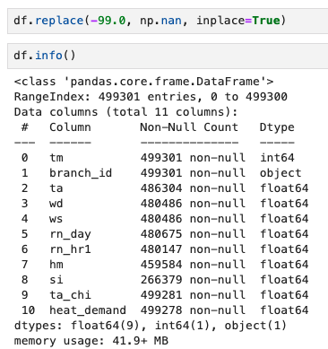
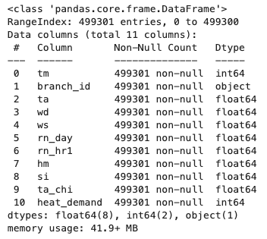
02. 데이터 소개 및 이해
기초 전처리 : 결측치 처리 및 형식 정제
활용 데이터
기상 관측 장비의 오류나 고장 등의 이유로 관측이 진행되지 않은 경우 결측(미관측)으로 -99로 표기되어있다. → -99 값을 nan 값으로 처리하여 결측치 확인

Slide 8
02. 데이터 소개 및 이해
기초 전처리 : 결측치 처리 및 형식 정제
활용 데이터
전제 데이터 개수 : 499,301개
si (일사량) 의 경우 결측치가 50% 차지 → 제외하고 데이터 전처리 예정

Slide 9
02. 데이터 소개 및 이해
기초 전처리 : 결측치 처리 및 형식 정제
활용 데이터
날짜와 시간이 합쳐져서 표기 되어있다. → 사용하기 편리하게 년도, 월, 일, 시간으로 분류 하였다.

Slide 10
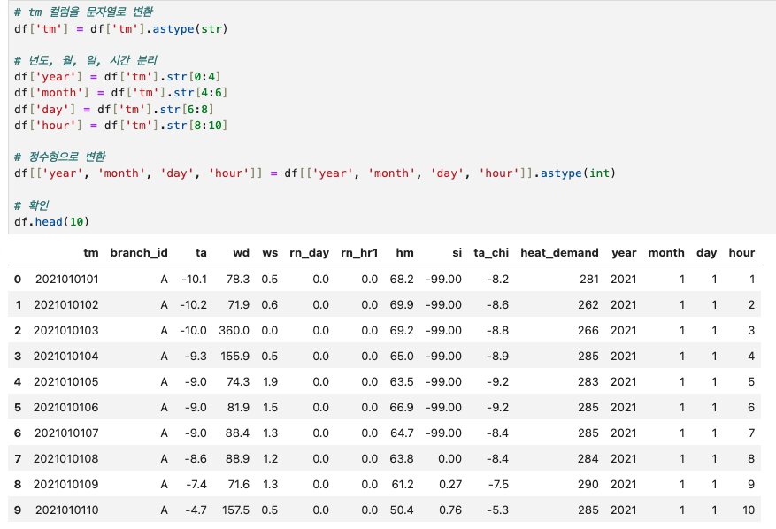
02. 데이터 소개 및 이해
기초 전처리 : 결측치 처리 및 형식 정제
활용 데이터
날짜와 시간이 합쳐져서 표기 되어있다. → 사용하기 편리하게 년도, 월, 일, 시간으로 분류 하였다.

Slide 11
03. 열수요 증감 영향 요인 분석
상관 관계 분석
상관관계 분석하기 전, 각 독립변수와 열수요 간의 관계를 시각화하여 변수 간 구조적 특성 및 선형성 여부를 파악하였다.
 | 변수 명 | 변수 설명 | 내용 | 단위
X (독립변수) | tm | 시간 | 날짜 및 시각 | 00~23시
 | branch_ID | 지사명 | 비식별화 처리 → A~S (위치 정보 제공 불가) | -
 | ta | 기온 | 정시 기온 | °C
 | wd | 풍향 | 정시 10분 평균 풍향 | degree
 | ws | 풍속 | 정시 10분 평균 풍속 | m/s
 | rn_day | 일강수량 | 해당 시각까지의 일강수량 | mm
 | rn_hr1 | 시간 강수량 | 1시간 강수량 | mm
 | hm | 상대 습도 | 정시 상대 습도 | %
 | si | 일사량 | ASOS 일사량 | MJ/m²
 | ta_chi | 체감온도 | 500m 격자분석 자료 | °C
Y (종속변수) | heat_demand | 열수요 | 시간당 지사별 열공급량 | Gcal/h

Slide 12
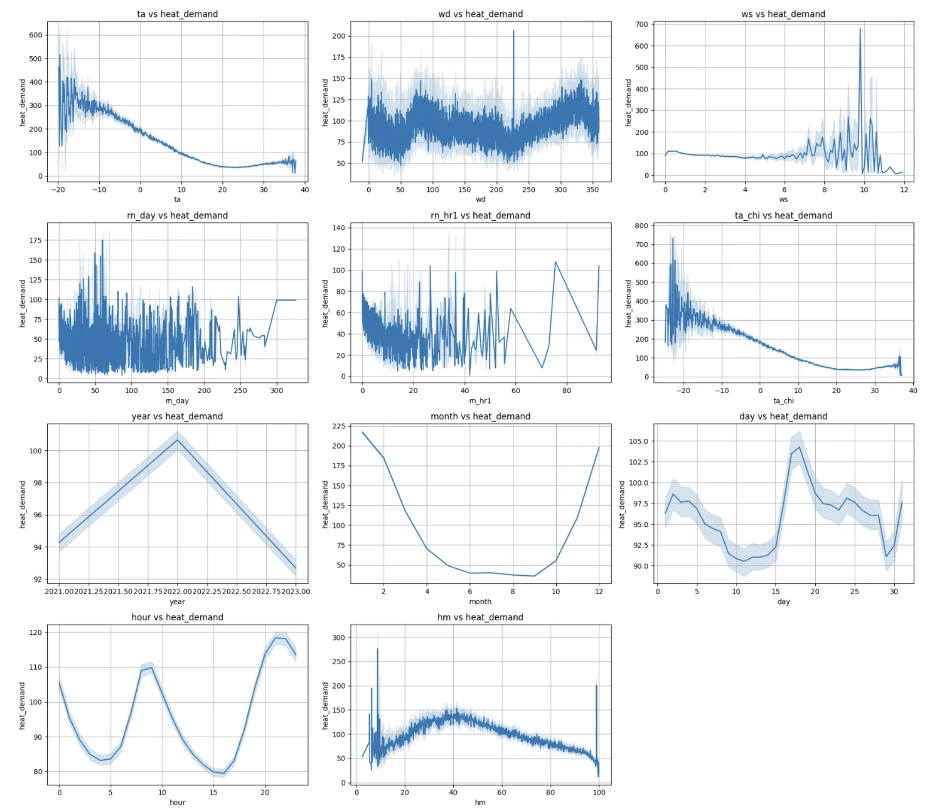
03. 열수요 증감 영향 요인 분석
상관 관계 분석
ta(기온),ta_chi(체감 온도) 는 선형적인 관계를 띄기에 Pearson 상관관계를 적용.
나머지 독립변수들은 열수요와 비선형 형태를 띄기에 Spearman 계수를 적용.

Slide 13
03. 열수요 증감 영향 요인 분석
상관 관계 분석
추가적으로 시각화 하였을 때, 월, 일, 시간은 주기성을 띄는 것을 확인했다.
상관계수(Pearson 또는 Spearman)는 변수 간의 선형성 또는 단조성(monotonicity)을 전제로 관계를 측정하는 지표이다. 이에 주기성을 띠는 변수는 이 전제를 충족하지 않기 때문에 상관 관계 분석을 하지 않는다
결론적으로, 다음과 같이 주기성을 띄는 열은 sin,cos 변환으로 파생변수를 생성하여 사용할 예정이다.

Slide 14
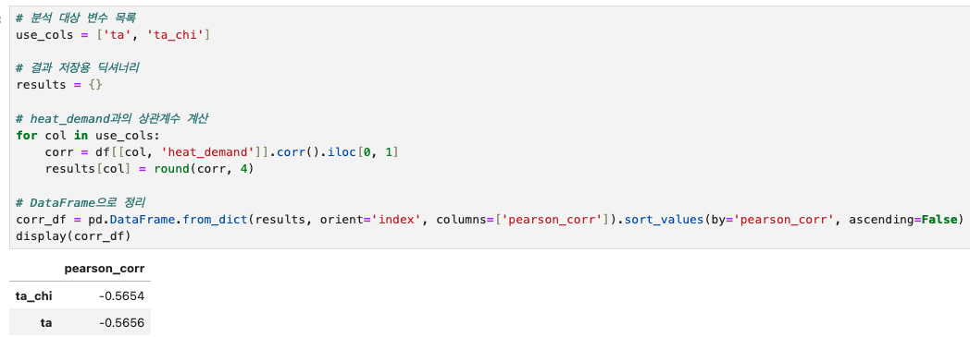
03. 열수요 증감 영향 요인 분석
상관 관계 분석
피어슨 상관관계 분석
두 변수 모두 열수요와 음의 상관관계를 가진다 → 기온 과 체감온도가 높을 수록 열수요가 감소하는 경향 존재
상관계수 값이 -0.56 수준으로 중간 정도의 강한 선형적 관계가 존재한다.

Slide 15
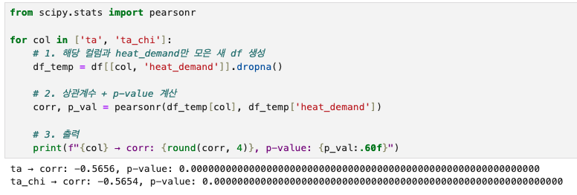
03. 열수요 증감 영향 요인 분석
상관 관계 분석
피어슨 상관관계 분석
두 변수의 p-value 값을 확인 하였을 때, 0에 가까운 값을 통계적으로 매우 유의미한 결과를 의미한다.
이는 온도가 높아질 수록 열수요가 감소하는 직관적인 패턴을 수치로 확인하며, 열수요 예측에 두 변수 모두 핵심적으로 사용 가능하다.

Slide 16
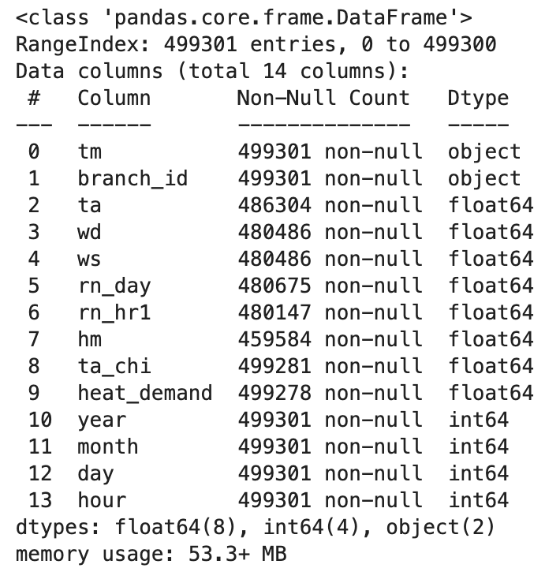
03. 열수요 증감 영향 요인 분석
상관 관계 분석
피어슨 상관관계 분석
ta(기온)과 ta_chi(체감 온도)는 모두 외기 조건을 나타내는 변수로, 높은 중복성을 가져 다중공선성 문제가 발생 가능하다. → 예측 모델의 과적합 방지 및 학습 효율성 향상을 위해 두 변수 중 하나만 선택하여 사용한다.
Pearson 상관계수 분석 결과, ta (기온)이 ta_chi (체감온도)보다 열수요와의 선형 상관성이 소폭 더 높게 나타났으나, ta 변수의 결측치가 더 많이 존재하여 전체 데이터 활용에 제약이 발생할 수 있음을 확인였다.
이에 따라 예측 모델 학습 시 보다 결측률이 낮고 안정적인 ta_chi 변수를 대체 변수로 선정하여 사용한다.

Slide 17
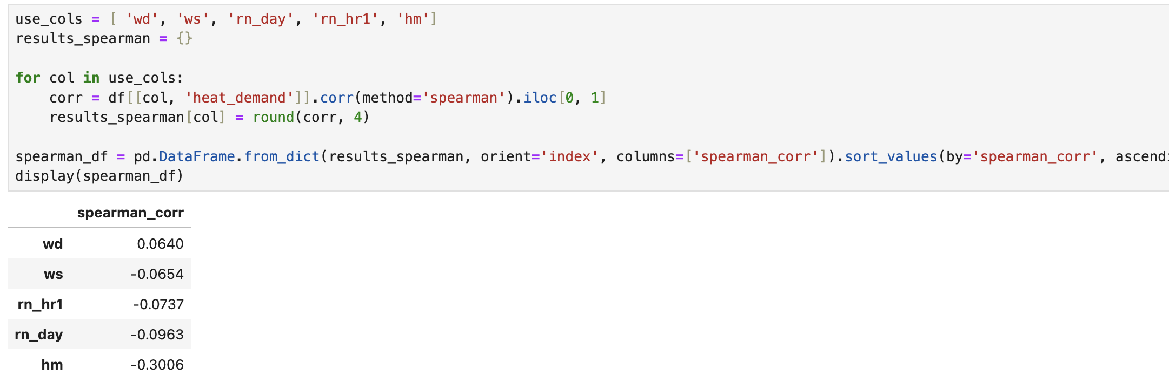
03. 열수요 증감 영향 요인 분석
상관 관계 분석
스피어만 상관관계 분석
Spearman 상관관계 분석 결과, hm(습도) 의 변수는 열수요와 통계적으로 유의미한 음의 상관관계를 나타낸다.
반면, ws(풍속), wd(풍향) 변수는 유의미하지 않아 예측 변수에서 제외 가능하다.
순위 | 변수 | 상관계수
1 | hm | -0.3006
2 | rn_day | -0.0963
3 | rn_hr1 | -0.0737
4 | ws | -0.0654
5 | wd | 0.0640

Slide 18
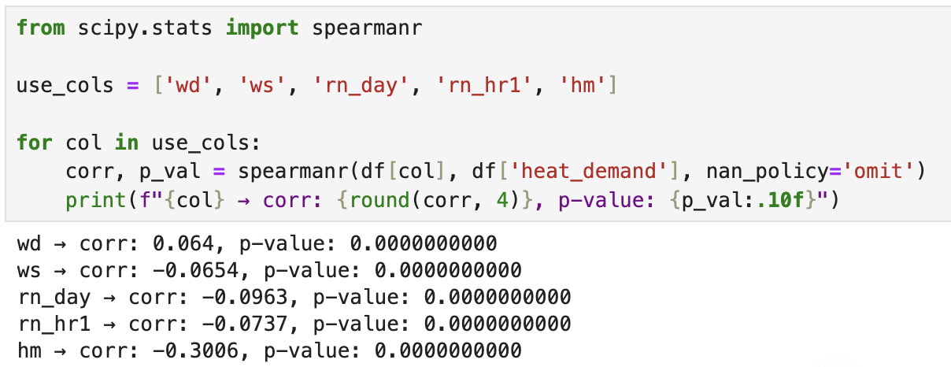
03. 열수요 증감 영향 요인 분석
상관 관계 분석
스피어만 상관관계 분석
p-value는 유의하지만 상관계수가 너무 작기 때문에 예측 모델에서 의미 있는 기여는 어려울 수 있다고 판단하여 사용하지 않는다.
결론적으로는 hm(습도)만 사용한다.

Slide 19
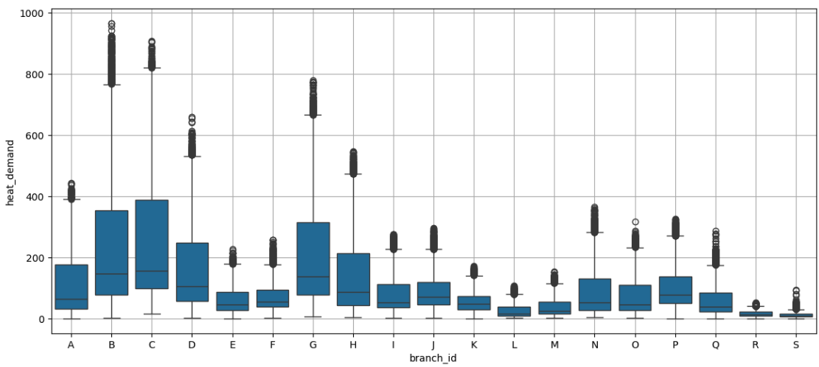
03. 열수요 증감 영향 요인 분석
상관 관계 분석
범주형 변수인 지사(branch_id)는 박스플롯 분석을 통해 열수요와의 상관관계 분석했다.
결과적으로, 열수요의 규모와 분포가 지사마다 크게 다르다는 것을 확인하였다.
특히 B, C, G, H 지사는 높은 열수요와 넓은 분산을 보이며, 이는 지역적 기후 조건, 서비스 대상 규모 또는 사용 행태의 차이 등으로 인해 발생했을 가능성이 있다.
이러한 특성은 예측 모델에 영향을 줄 수 있으므로, branch_id 변수는 모델 입력에 포함시켜 학습한다.

Slide 20
03. 열수요 증감 영향 요인 분석
파생변수 분석 및 생성
파생변수 : 원본 데이터의 변수들을 가공해 새로운 정보를 담은 변수를 생성하는 과정
LSTM 같은 시계열 모델은 시점 간의 관계를 학습하기 때문에, 날짜로 부터 시간대/요일/계절 등 패턴을 가진 변수를 생성하고자 한다.
파생변수 1 : 월 별 계절 변수(cos 변환)
목적 : 여름, 겨울에 따라 열수요가 달라지는 특성 반영
파생변수 2 : 휴일 여부 (주말, 공휴일 = 1 | 평일 = 0)
사람의 활동 패턴 차이에 따른 열수요 변화를 반영
파생변수 3 : 시간대 주기 변수 (sin, cos 변환)
하루 중 시간대별 반복되는 열 수요 패턴 반영
파생변수 4 : 일 별 주기 변수 (sin, cos 변환)
월 내에서의 반복되는 패턴 또는 월초,월말일의 구조적 차이 반영

Slide 21
03. 열수요 증감 영향 요인 분석
파생변수 분석 및 생성
파생변수 1 : 월별 계절 변수(cos)
목적 : 봄, 여름, 가을, 겨울 에 따라 열수요가 달라지는 특성 반영하기 위함
겨울철에 열수요가 급증하는 구조를 반영하기 위한다.
단순 정수형(1~12) 또는 봄,여름, 가을, 겨울 범주 형으로 넣을 경우 계절 간 주기성 표현이 어렵다. → 겨울에 열수요가 높고 여름에 낮은 구조를 반영한 cos 함수를 설계하여 파생변수를 생성함.

Slide 22
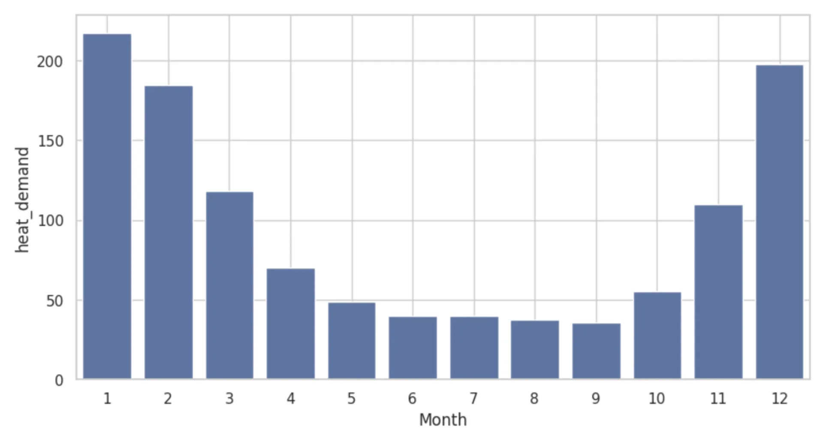
03. 열수요 증감 영향 요인 분석
파생변수 분석 및 생성
파생변수 1 : 월별 계절 변수(cos)
월별 열수요를 분석하였을 때, 1,2,11,12 월 겨울에 중점 되는 부분이 열수요가 높은 것으로 측정 되었다.

Slide 23
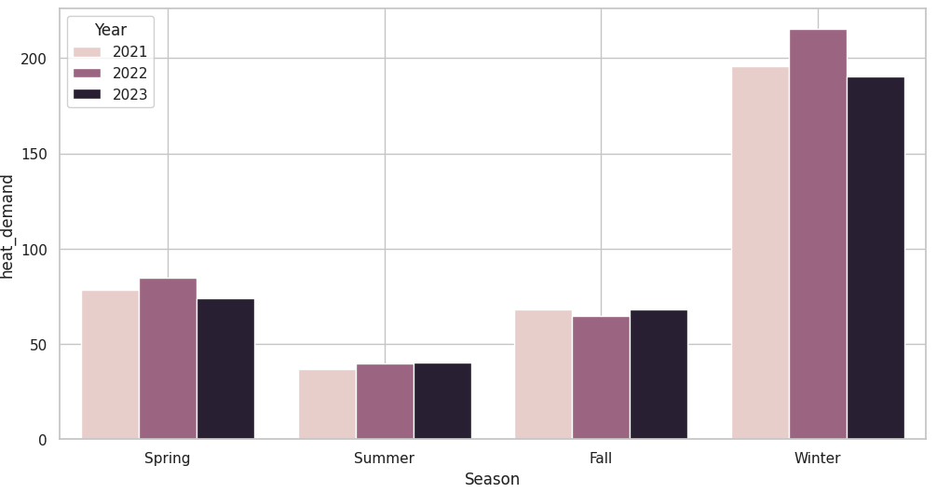
03. 열수요 증감 영향 요인 분석
파생변수 분석 및 생성
파생변수 1 : 월별 계절 변수(sin, cos)
앞서 높았던 1, 2, 11, 12월을 겨울/ 3, 4, 5월을 봄/ 6, 7, 8 월을 여름/ 나머지를 가을로 표시하며, 연도 별로 확인하였을 때도, 확연하게 겨울이 높은 열수요를 가짐을 확인하였다.

Slide 24
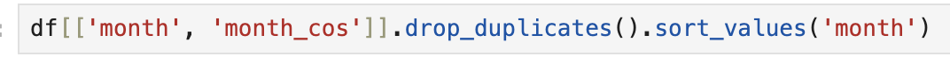
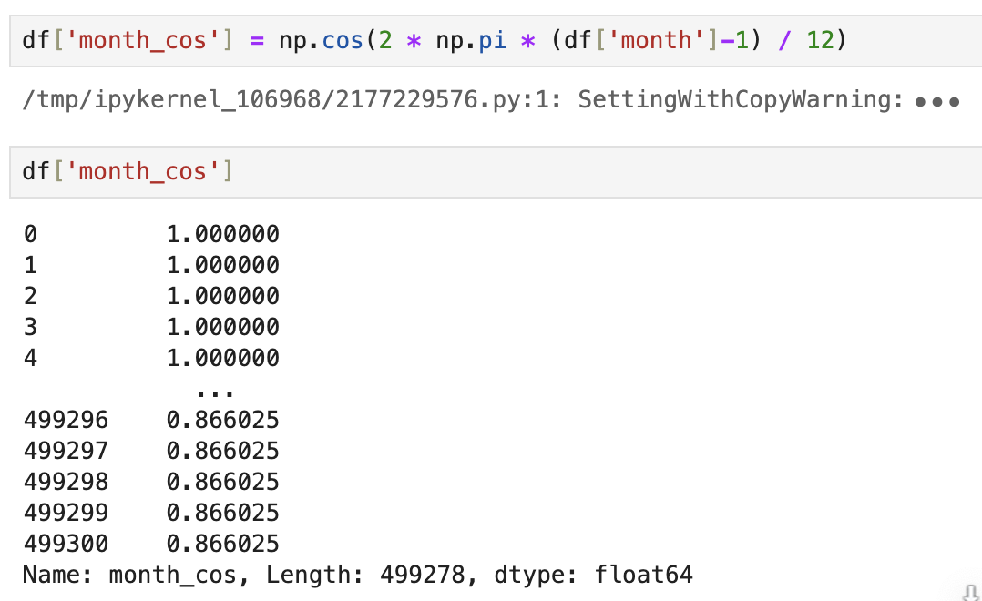
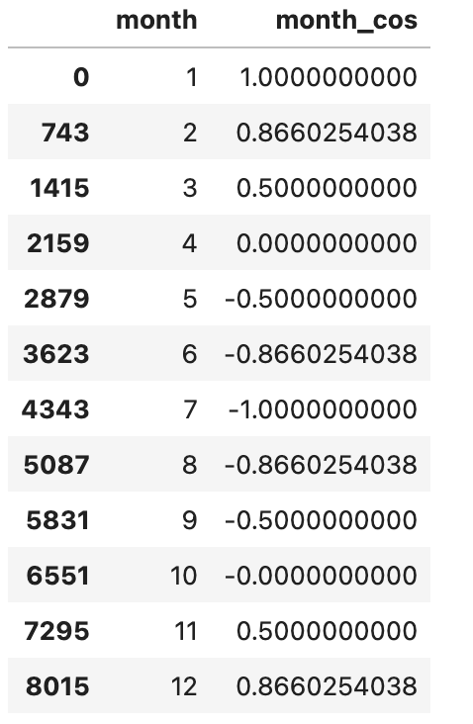
03. 열수요 증감 영향 요인 분석
파생변수 분석 및 생성
파생변수 1 : 월별 계절 변수(sin, cos)
월(month) 변수는 단순 정수형(1~12) 대신, sin, cos 함수를 적용하여 파생변수로 재구성하였다.
열수요가 가장 낮은 여름(7월)을 기준점(최솟값)으로 설정하고, 겨울(1월, 12월)로 갈수록 값이 커지는 구조를 만들어, 실제 열수요의 비대칭적 계절성을 효과적으로 반영하였다.
최종 값의 분포를 확인해보면, 7월 일 때 -1로 가장 낮고, 1월은, 2월 12월은 1에 가까운 값으로 가장 높은 값을 갖는 U자형 구조가 형성된 것을 확인할 수 있다.

Slide 25
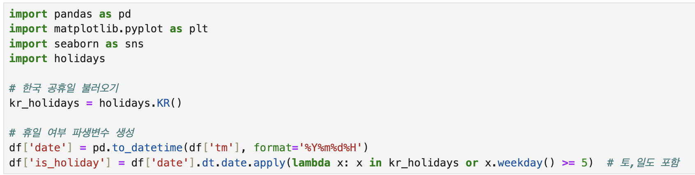
03. 열수요 증감 영향 요인 분석
파생변수 분석 및 생성
파생변수 2 : 휴일 여부 (주말, 공휴일 = 1 | 평일 = 0)
목적 : 사람의 활동 패턴 차이에 따른 열수요 변화를 반영
평일과 주말, 공휴일은 외출 여부, 거주 시간대 등에 따라 열수요에 영향을 미친다
특히 주거지 또는 상업지에 따라 패턴이 극단적으로 갈린다. → 이진 변수로 간단히 처리하여, 의미 있는 분류 기준 제공 가능하다.
holidays 라는 라이브러리를 통해 한국의 휴일을 불러와 휴일이면 1, 평일이면 0으로 is_holiday 번수를 생성하였다.

Slide 26
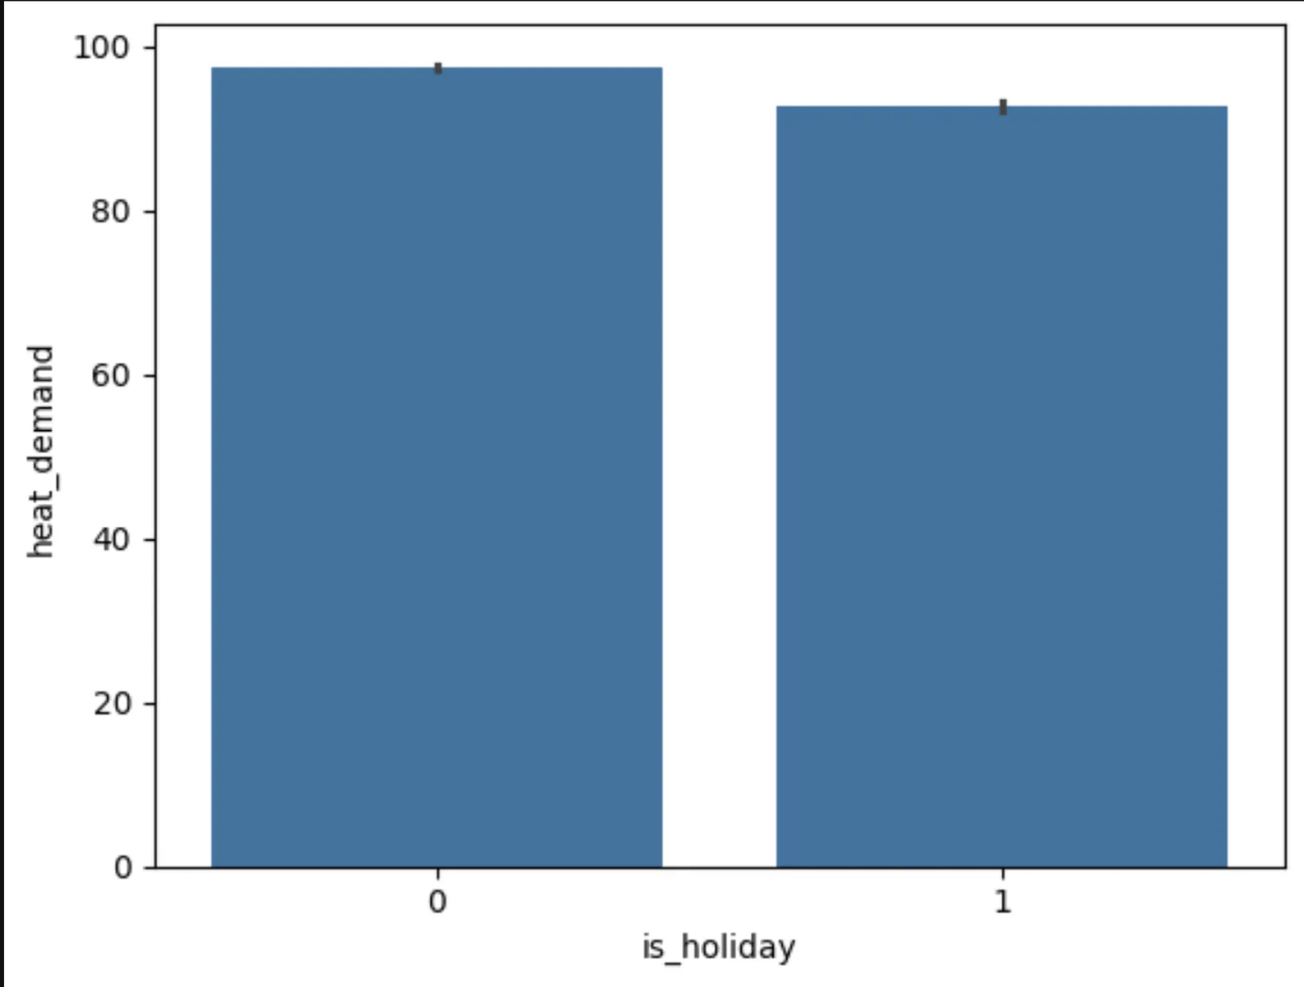
03. 열수요 증감 영향 요인 분석
파생변수 분석 및 생성
파생변수 2 : 휴일 여부 (주말, 공휴일 = 1 | 평일 = 0)
휴일과 평일 일 경우의 열수요 관계를 확인 하였을 때, 평일일 경우 열수요가 더 높은 것을 확인 하였다.

Slide 27
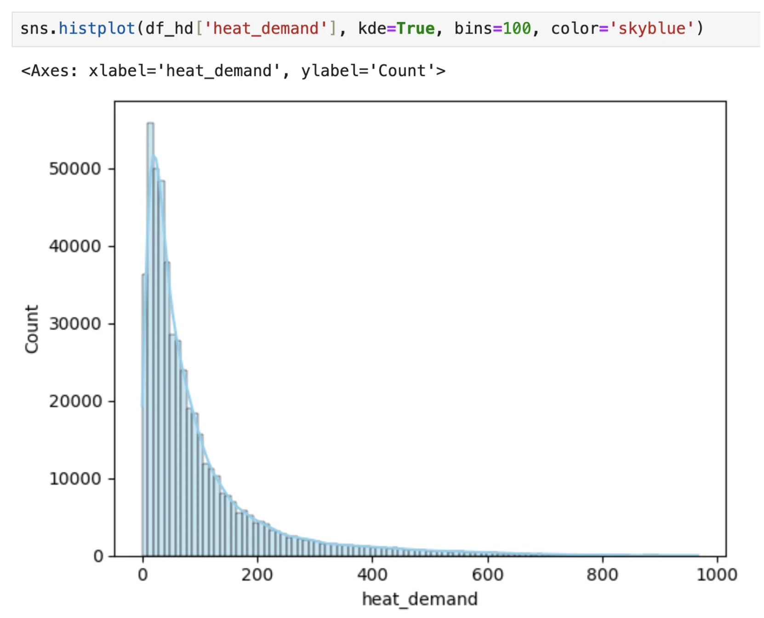
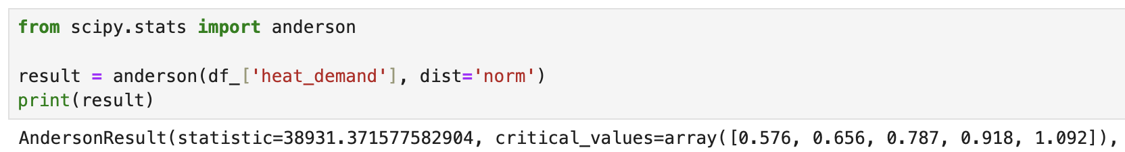
03. 열수요 증감 영향 요인 분석
파생변수 분석 및 생성
파생변수 2 : 휴일 여부 (주말, 공휴일 = 1 | 평일 = 0)
휴일 여부에 따른 열수요의 차이가 통계적으로 유의미한지 확인하기 위해, 두 그룹 간 차이 검정을 수행한다.
정규성 검정을 위해 Anderson-Darling 통계를 사용하여, 정규성 검정을 하였다.
종속변수인 열수요(heat_demand)의 정규성을 검정한 결과, 정규성을 만족하지 않는 것으로 나타났다.
해당 통계량이 유의수준 1%에 해당하는 1.092보다 훨씬 크므로 귀무가설인 “정규분포를 따른다”를 기각한다. 따라서 정규성을 띄지 않는다.

Slide 28
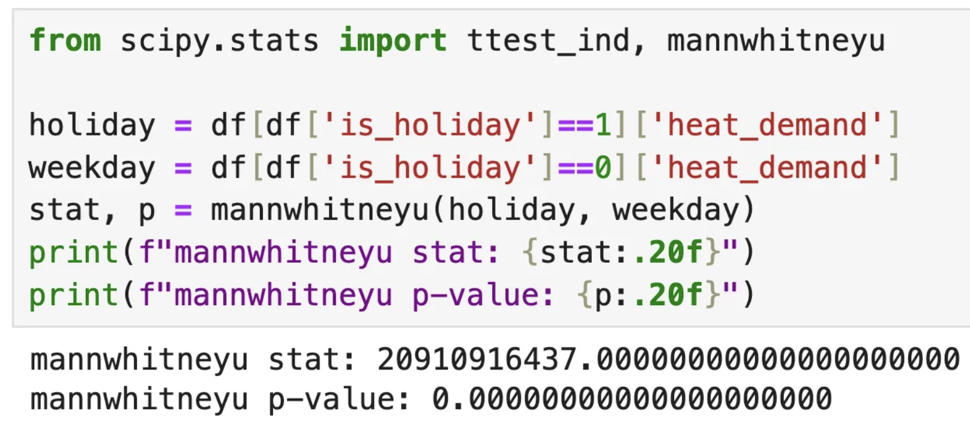
03. 열수요 증감 영향 요인 분석
파생변수 분석 및 생성
파생변수 2 : 휴일 여부 (주말, 공휴일 = 1 | 평일 = 0)
이에 따라 비모수 검정 방법인 맨-휘트니 U 검정(Mann-Whitney U Test)을 사용하였고, 검정 결과를 통해 휴일 여부에 따른 열수요의 분포 차이가 통계적으로 유의미함을 확인하였다.

Slide 29
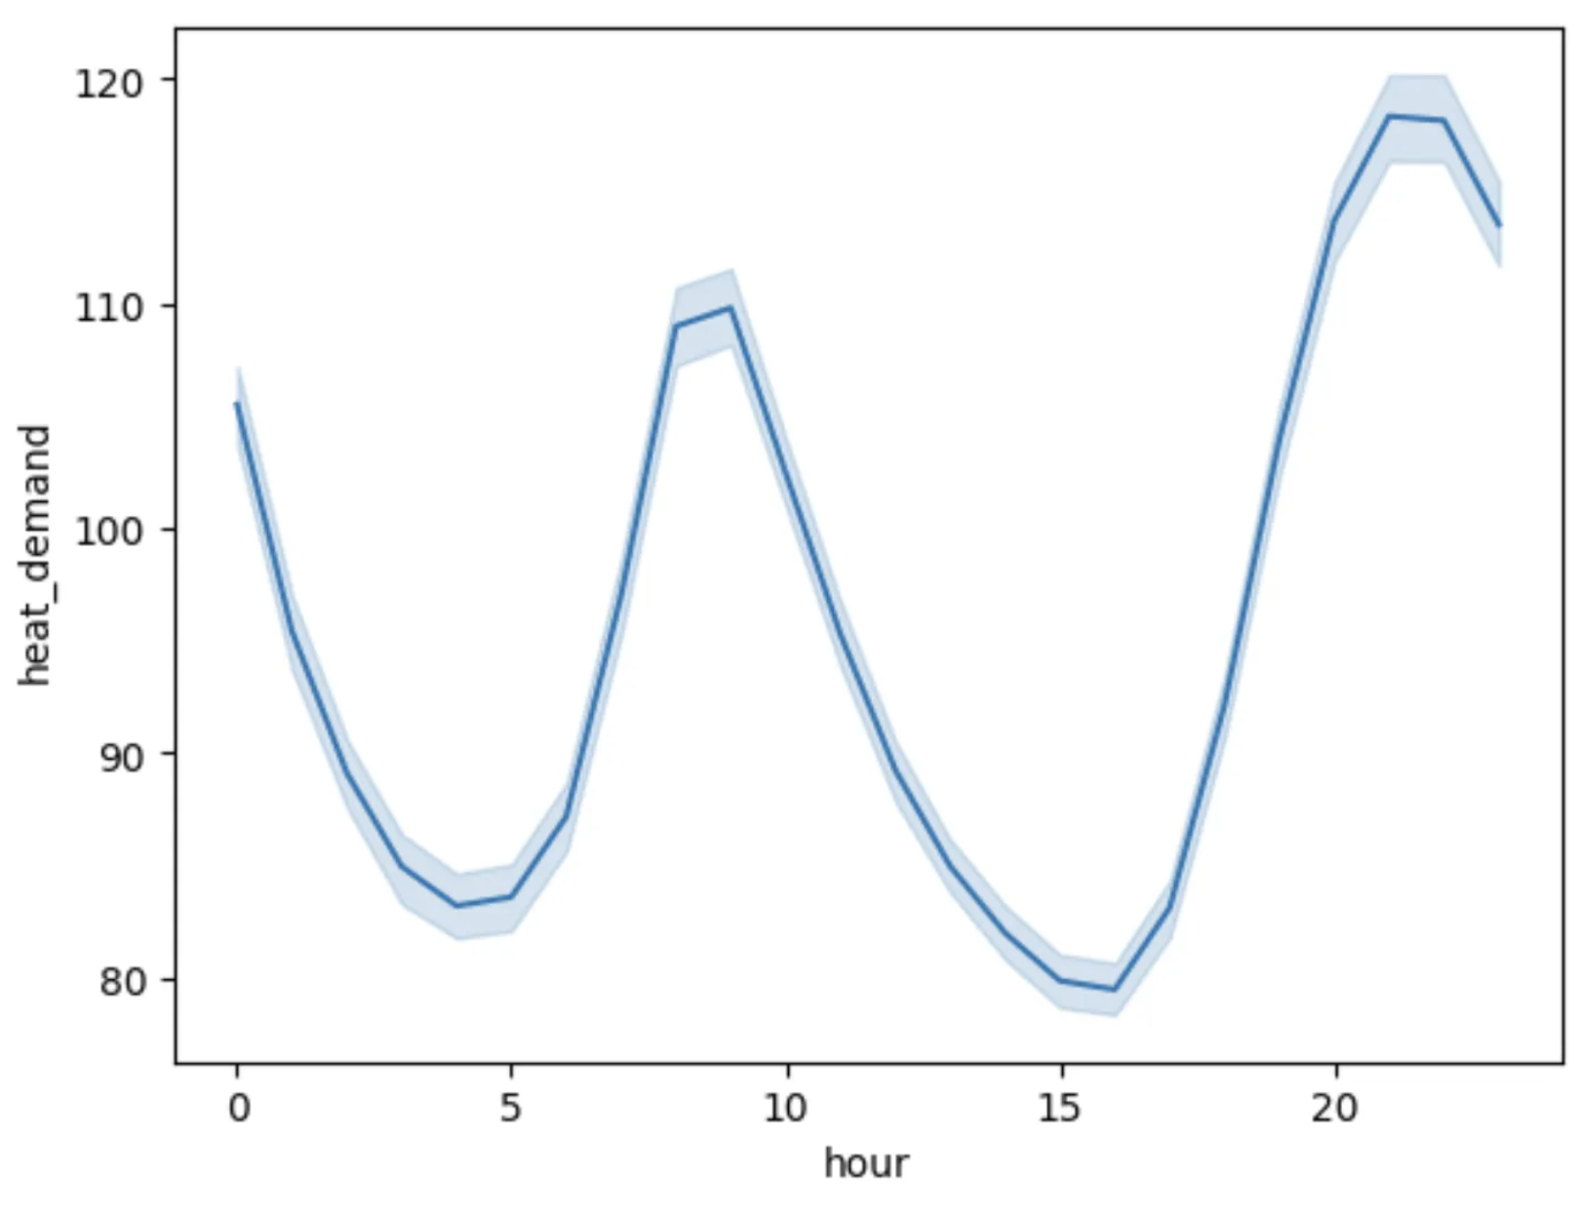
03. 열수요 증감 영향 요인 분석
파생변수 분석 및 생성
파생변수 3 : 시간대 주기 변수 (sin, cos)
목적 : 하루 중 시간대별 반복되는 열 수요 패턴 반영
정수형 시간 변수는 0~23시가 멀게 인식되므로, sin, cos 변환하여 LSTM이 연속적인 시간 흐름과 주기성을 잘 학습하도록 돕는다.
시간별 열수요의 관계를 시각화 하였을 때, 다음과 같은 형태를 띄었다.

Slide 30
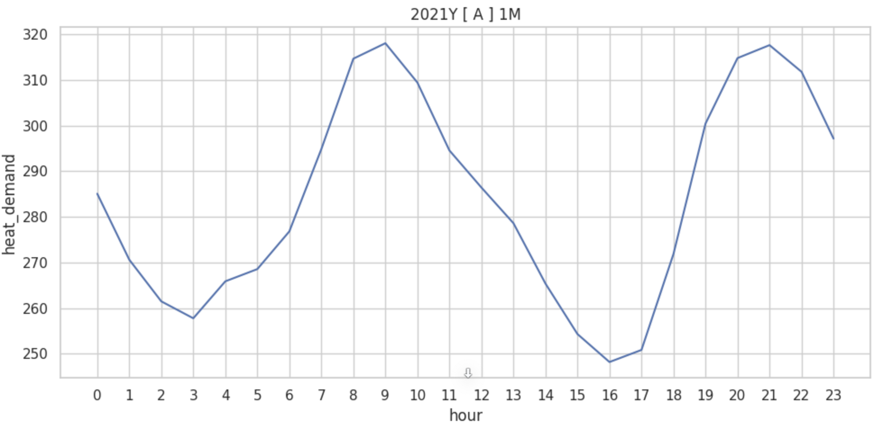
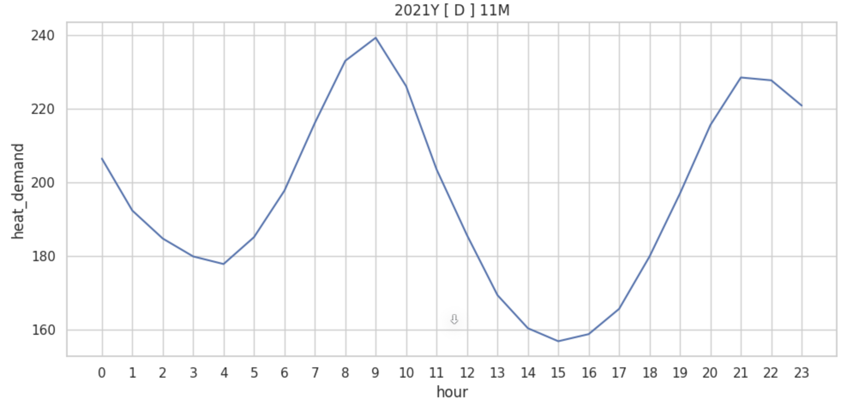
03. 열수요 증감 영향 요인 분석
파생변수 분석 및 생성
파생변수 3 : 시간대 주기 변수 (sin, cos)
이외에도, 연도의 지사별 각 월의 시간대 별로 전부 시각화 하였을 때도 모두 유사한 형태를 띄는 것을 확인했다.

Slide 31
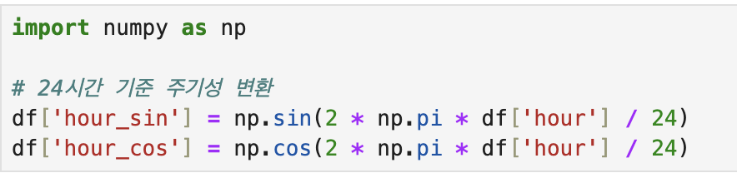
03. 열수요 증감 영향 요인 분석
파생변수 분석 및 생성
파생변수 3 : 시간대 주기 변수 (sin, cos)
시간(hour) 변수는 0~23까지의 정수로 구성되어 있지만, 실제 열수요 패턴은 시간에 따라 주기적으로 반복되는 특성을 가진다.
hour=0과 hour=23은 실제로는 1시간 차이로, 숫자로는 가장 멀리 떨어져 있어 모델이 시간의 연속성과 주기성을 인식하지 못한다 → 24시간을 기준으로 sin, cos 변환을 사용하여, 주기성을 변수에 추가하였다.

Slide 32
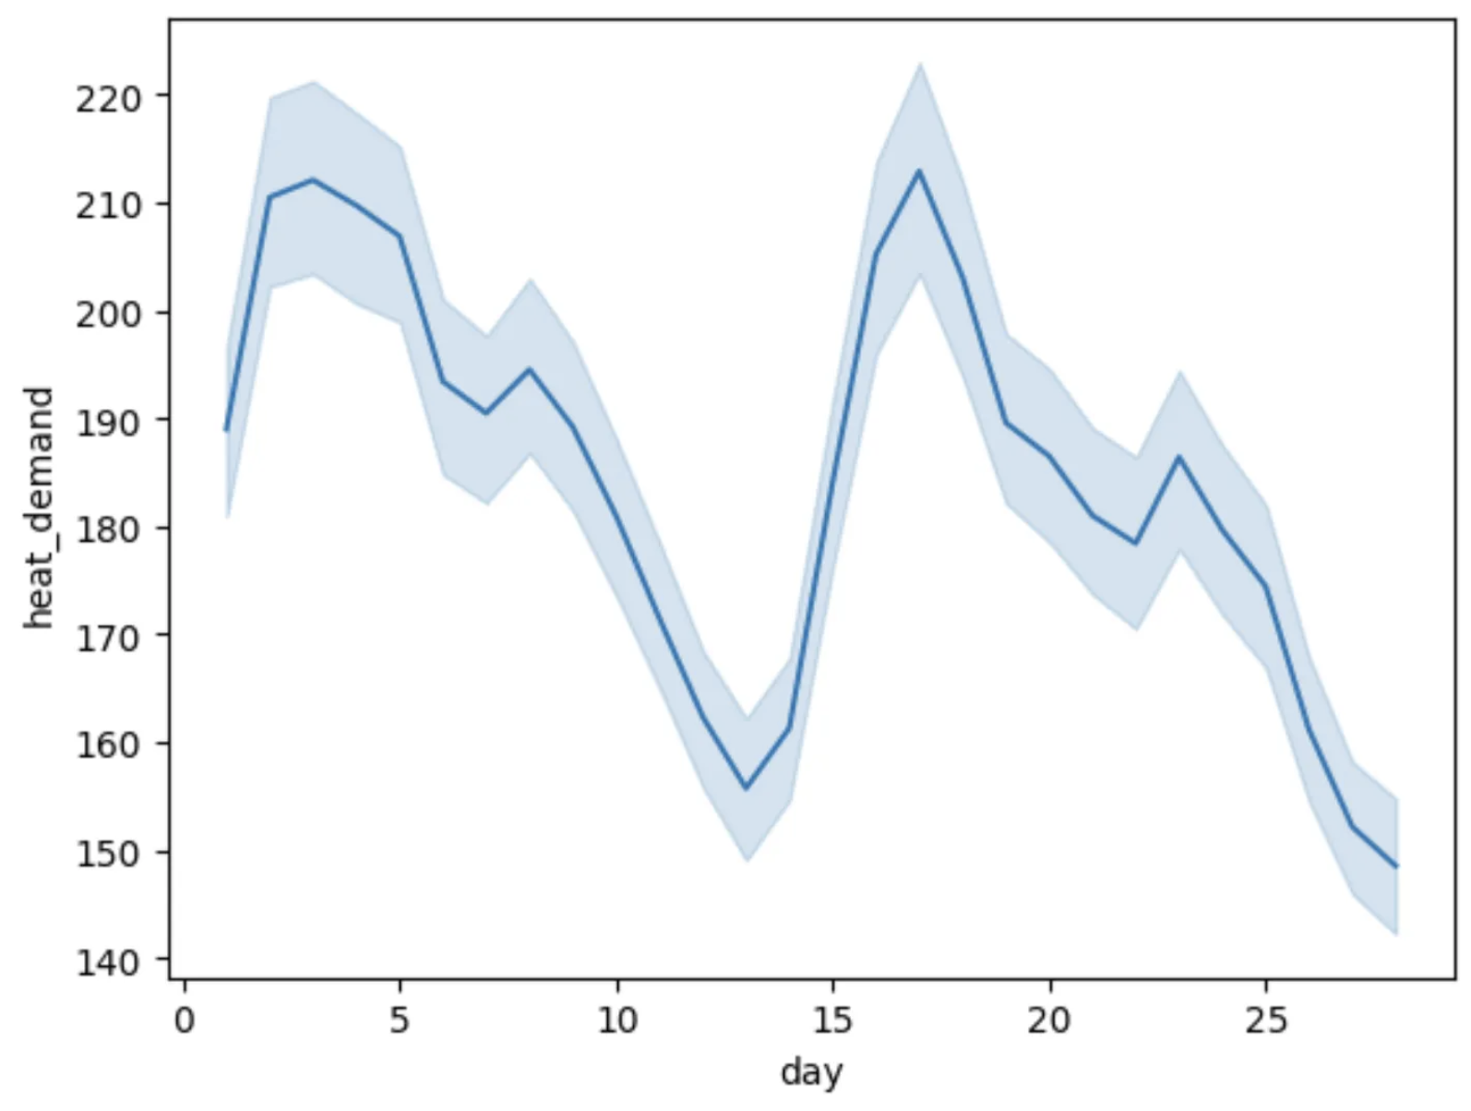
03. 열수요 증감 영향 요인 분석
파생변수 분석 및 생성
파생변수 4 : 일 별 주기 변수 (sin, cos)
목적 : 월 내에서의 반복되는 패턴 또는 월초,월말일의 구조적 차이 반영
일 역시 0~31, 월 마다의 일이 달른 주기적 숫자로, sin, cos 변환을 통해 LSTM이 일간 흐름을 더 유연하게 학습할 수 있도록 보조한다.
열수요에 대해 각 일 별 관계를 시각화 하였을 때, 다음과 같은 형태를 띄는 것을 확인했다 → 결과적으로 월 초,중,말에 각각의 패턴이 존재하는 것을 확인하였다.

Slide 33
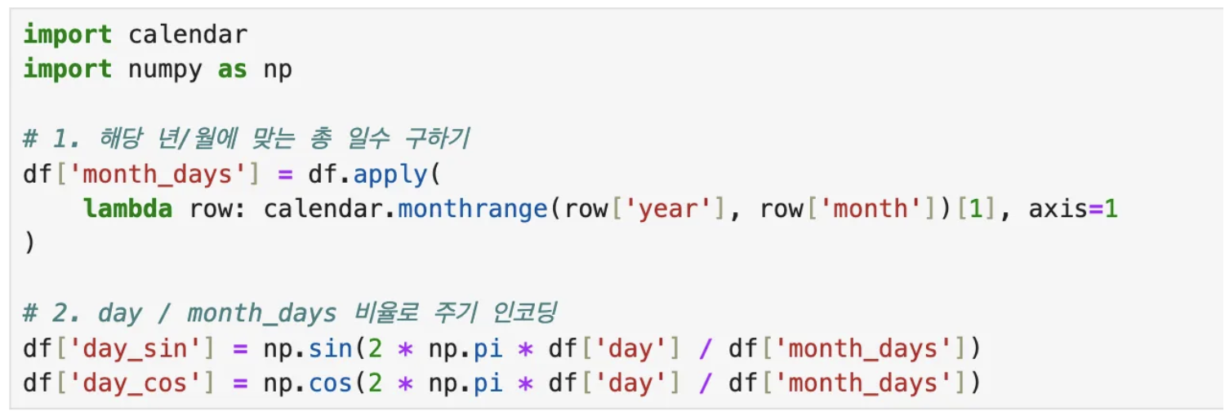
03. 열수요 증감 영향 요인 분석
파생변수 분석 및 생성
파생변수 4 : 일 별 주기 변수 (sin, cos)
그러나 달마다 총 일수가 다르기 때문에, 단순히 day를 sin(day)처럼 처리하면 2월과 8월이 동일한 주기상 위치로 인식되지 않는 오류가 발생한다.
따라서 calendar.monthrange()를 이용해 해당 연도-월의 정확한 총 일수(month_days)를 구한 뒤, 이를 기준으로 day / month_days 비율을 계산하고, 그 값을 sin, cos 함수에 입력하여 월별로 정규화된 주기 표현을 수행한다.

Slide 34
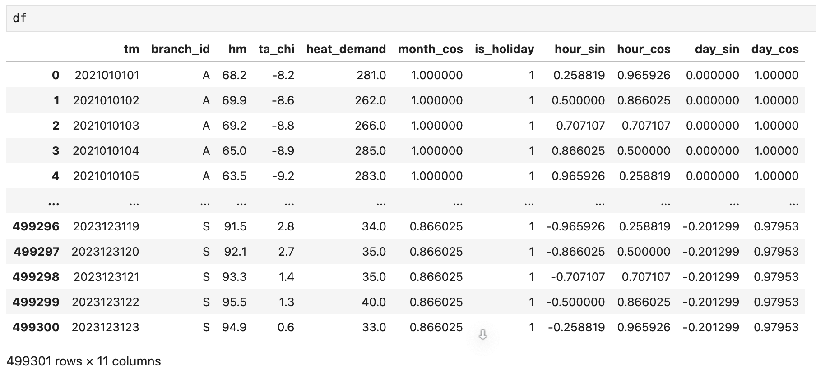
04. 데이터 전처리
최종 사용할 데이터셋
앞선 상관관계 분석과 파생변수를 가지고 최종적으로 사용할 열을 다음과 같이 정리하였다.
 | 변수 명 | 변수 설명
X (시계열 독립변수) | tm | 시간
 | branch_id | 지사명
 | hm | 상대 습도
 | ta_chi | 체감 온도
 | month_sin | 월 별 sin 주기성
 | month_cos | 월 별 cos 주기성
 | is_holiday | 휴일 여부
 | hour_sin | 시간 별 sin 주기성
 | hour_cos | 시간 별 cos 주기성
 | day_sin | 일 별 sin 주기성
 | day_cos | 일 별 cos 주기성
 | heat_demand (과거) | 열수요 (과거)
Y (종속변수) | heat_demand (미래) | 열수요 (미래)

Slide 35
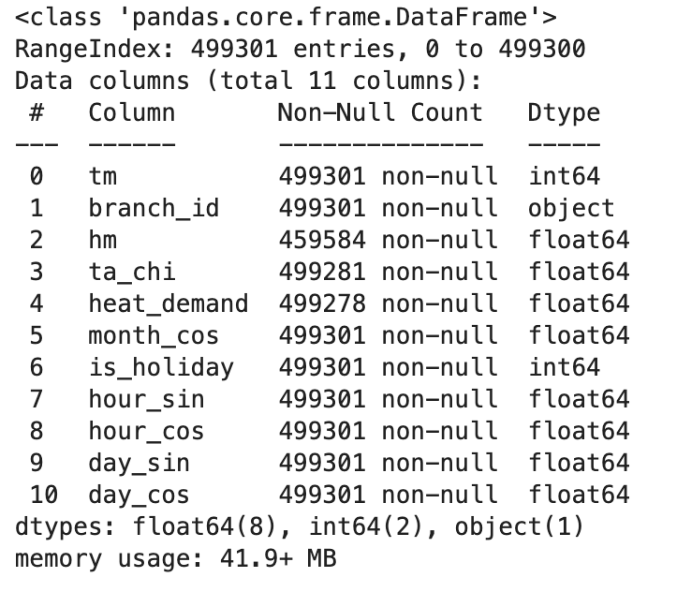
04. 데이터 전처리
최종 사용할 데이터셋
최종 데이터셋을 확인해 보면 다음과 같다.
결측치가 hm(상대 습도), ta_chi(체감 온도), heat_demand(열수요) 에 존재한다.

Slide 36
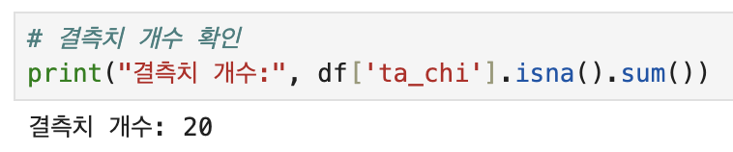
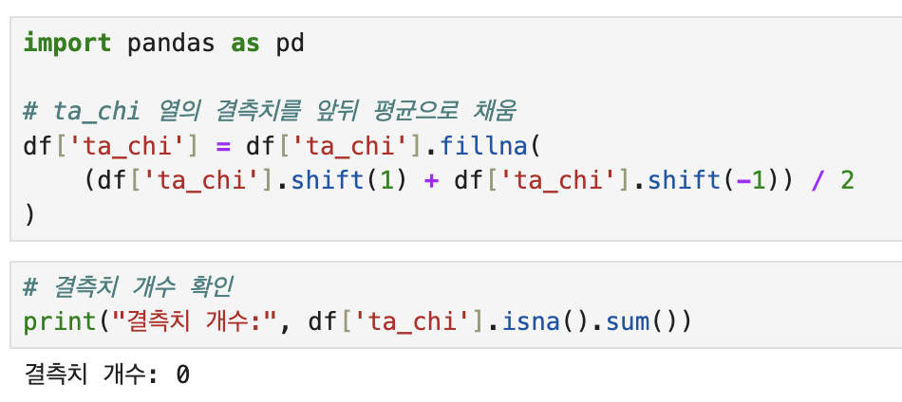
04. 데이터 전처리
데이터 전처리
ta_chi(체감 온도)
결측치는 20개 이다.
체감온도(ta_chi)는 1시간 단위로 측정되는 기상 변수로, 짧은 시간 내에 급격하게 변화하지 않는 특성을 가진다.
따라서 결측이 발생한 시점은 직전과 직후 1시간 간격의 값 평균으로 보간함으로써, 데이터의 연속성과 시간 흐름을 자연스럽게 유지하도록 처리하였다.

Slide 37
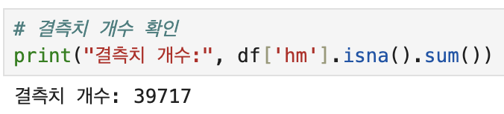
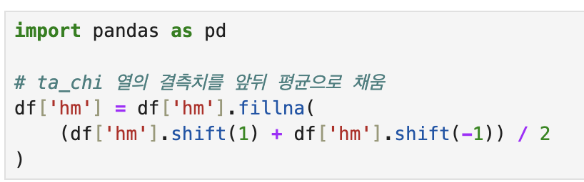
04. 데이터 전처리
데이터 전처리
hm(상대 습도)
결측치는 39717개 이다.
상대습도(hm) 역시 1시간 단위로 측정되는 연속적인 기상 변수로, 단시간 내에 큰 폭으로 변화하기보다는 완만한 추세를 가지는 특성이 있다.
이에 따라 결측이 발생한 경우, 이전 시점과 다음 시점의 평균값으로 보간하여 데이터의 시간적 연속성과 패턴을 유지하도록 처리하였다.

Slide 38
04. 데이터 전처리
데이터 전처리
결측치
앞 뒤 값으로 보간 함에도 hm(상대 습도)에는 연속적으로 결측치인 경우가 존재하여 결측치가 다 채워지지 않았으며, heat_demand(열수요) 역시 결측치가 존재한다.
결측치를 이 단계에서 바로 처리하지 않은 이유는, 결측치가 있는 데이터를 단순히 삭제해버릴 경우 시계열 데이터셋 생성 시 연속적인 시간 흐름이 끊겨 버릴 수 있기 때문이다.
따라서 시계열 데이터셋을 생성하는 과정에서 결측치가 포함된 구간은 자동으로 제외하고, 연속된 시간 데이터를 갖춘 시퀀스만 저장되도록 구현하여 결측치를 처리할 예정이다.

Slide 39
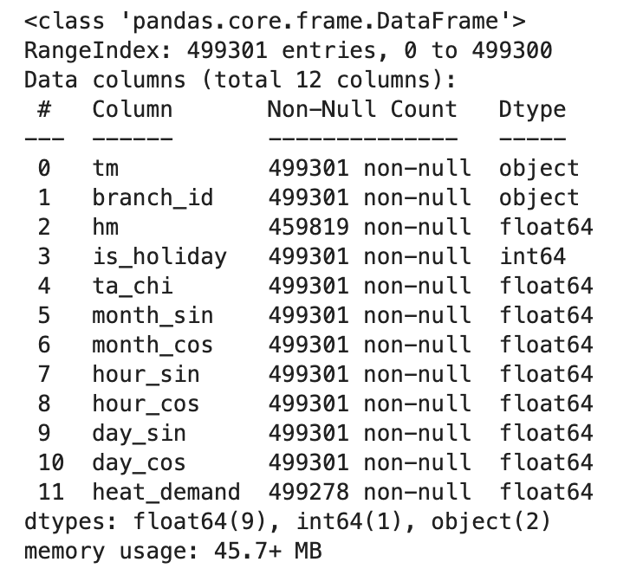
04. 데이터 전처리
최종 데이터셋
최종적으로 학습에 사용할 데이터셋은 다음과 같다.
 | 변수 명 | 변수 설명
X (시계열 독립변수) | tm | 시간
 | branch_id | 지사명
 | hm | 상대 습도
 | ta_chi | 체감 온도
 | month_sin | 월 별 sin 주기성
 | month_cos | 월 별 cos 주기성
 | is_holiday | 휴일 여부
 | hour_sin | 시간 별 sin 주기성
 | hour_cos | 시간 별 cos 주기성
 | day_sin | 일 별 sin 주기성
 | day_cos | 일 별 cos 주기성
 | heat_demand (과거) | 열수요 (과거)
Y (종속변수) | heat_demand (미래) | 열수요 (미래)

Slide 40
05. LSTM 기반 열수요 예측
학습 데이터셋 구성
학습 모델 : LSTM
데이터셋 : 앞서 전처리 완료한 데이터셋
LSTM 모델에 학습 가능한 시계열 데이터셋 구성
중요한 점은, 열수요 데이터가 ‘지사 단위로 독립적인 시계열 흐름’ 을 가지고 있다는 점이다.
만약 지사 A와 지사 B의 데이터를 단순히 이어 붙인다면, A지사와 B지사 데이터의 경계는 시간순서로 이어져 있지 않으므로 모델이 잘못된 시계열 패턴을 학습할 가능성이 생긴다.
이를 방지하기 위해, 먼저 지사별로 데이터를 분리한 뒤, 각 지사 단위로 시계열 데이터를 생성하고, 이후 전체 학습 데이터로 통합(concat)한다.

Slide 41
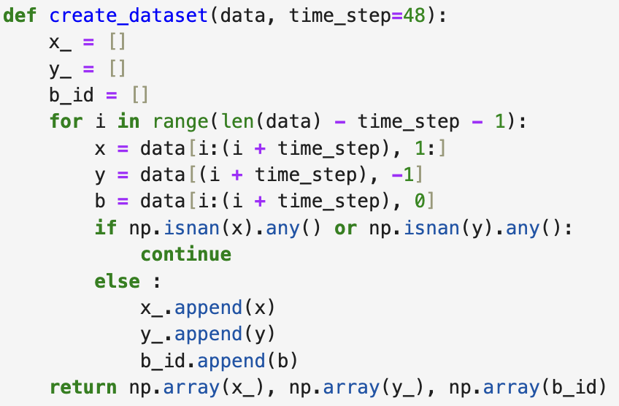
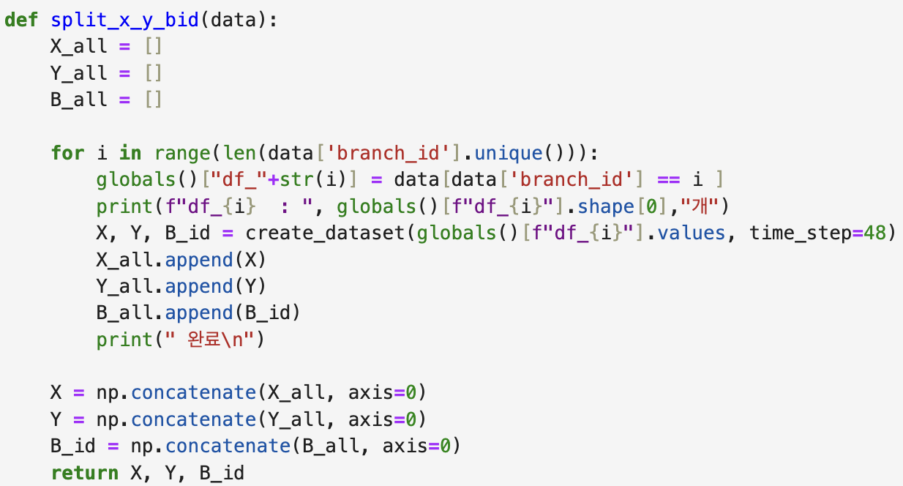
05. LSTM 기반 열수요 예측
학습 데이터셋 구성

Slide 42
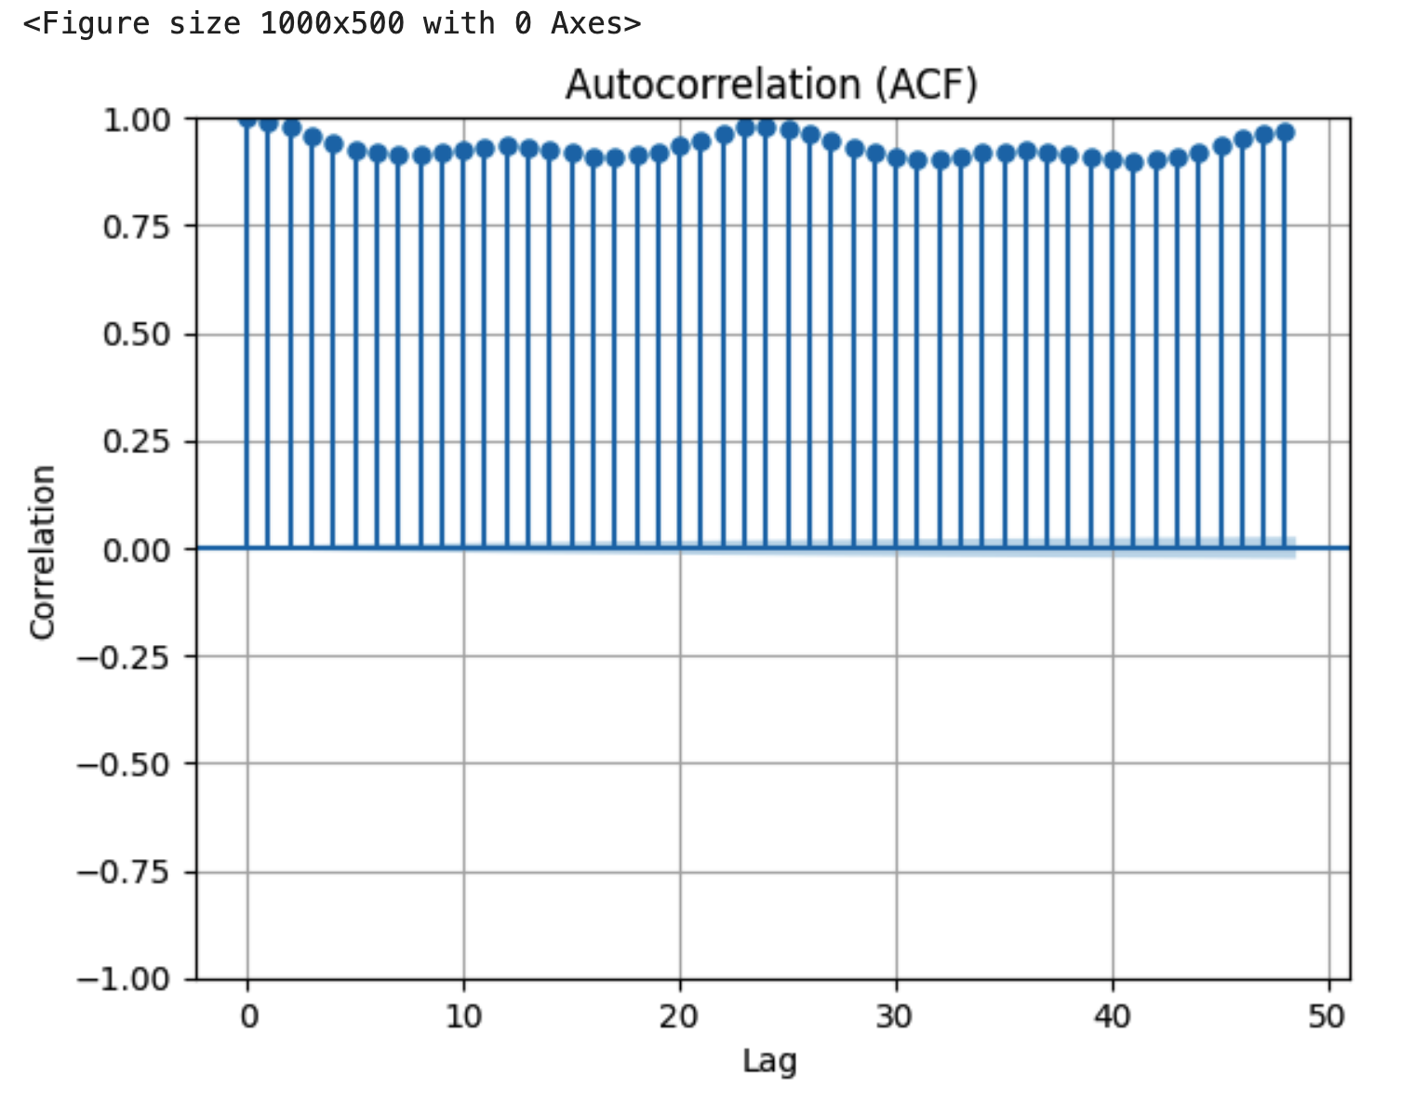
05. LSTM 기반 열수요 예측
학습 데이터셋 구성
이 시계열 데이터는 전 구간에서 상관계수가 0.95 이상으로 매우 높은 자기상관성을 보이며, 약 24시간 간격으로 주기적인 패턴이 반복됨을 보여준다.
이는 과거 값이 미래 예측에 강한 영향을 미치고 하루 단위의 주기성이 뚜렷함을 의미하며, 24시간(1일) 또는 48시간(2일) 정도의 시계열 길이를 입력값으로 사용할 경우 높은 예측 정확도를 기대할 수 있을 것 같다.

Slide 43
05. LSTM 기반 열수요 예측
학습 데이터셋 구성

Slide 44
05. LSTM 기반 열수요 예측
train, test 분할
시계열 데이터를 생성한 뒤 분할하면 train 과 test 데이터간 중복 발생 문제 (데이터 누수 문제) → 겹치는 구간은 테스트 성능 과대평가 문제 발생.
모델이 과거값을 보고 미래를 예측하는 방식이고, 모델의 일반화 성능을 정확히 평가하기 위해 다음과 같이 분할하였다.
2023년 전체를 테스트셋으로 설정
2021년, 2022년 데이터셋은 학습 데이터셋으로 설정
대회에서 제공된 2024년 검증 데이터셋은 정답인 열수요 값이 비워진 상태로 제공되기 때문에, 해당 데이터를 활용해 LSTM 모델의 예측 정확도를 직접적으로 평가할 수는 없다.
따라서 모델의 성능을 신뢰성 있게 검증하기 위해, 2021년과 2022년 데이터를 학습용(train set)으로, 2023년 데이터를 테스트용(test set)으로 구분하여 사용한다.

Slide 45
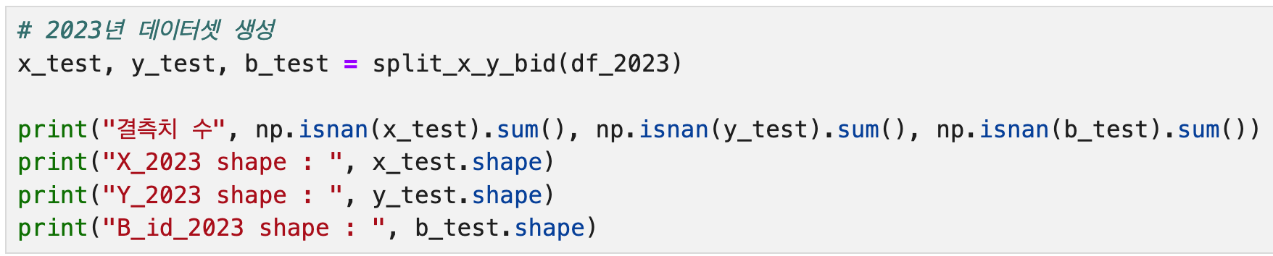
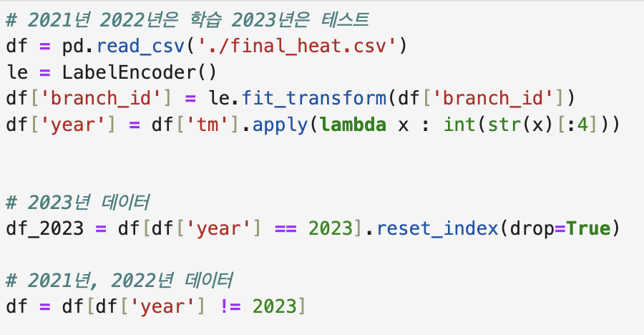
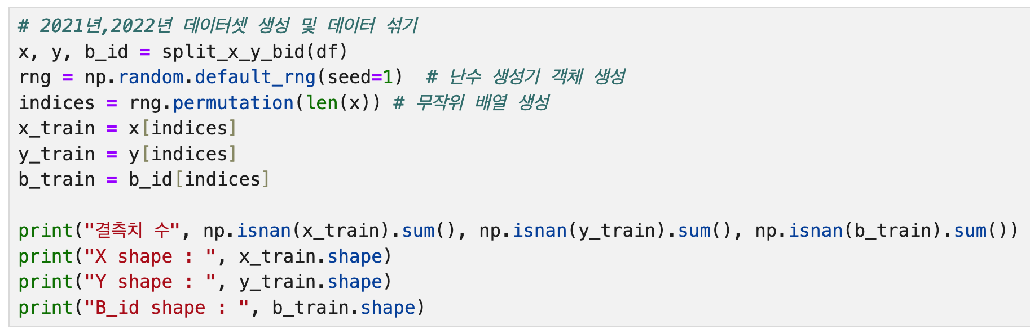
05. LSTM 기반 열수요 예측
train, test 분할
각각의 데이터셋 생성
2021, 2022은 df, 2023은 df_2023으로 분할
나중에 수행할 branch_id 임베딩을 위해 모델 학습 데이터와 따로 관리한다.

Slide 46
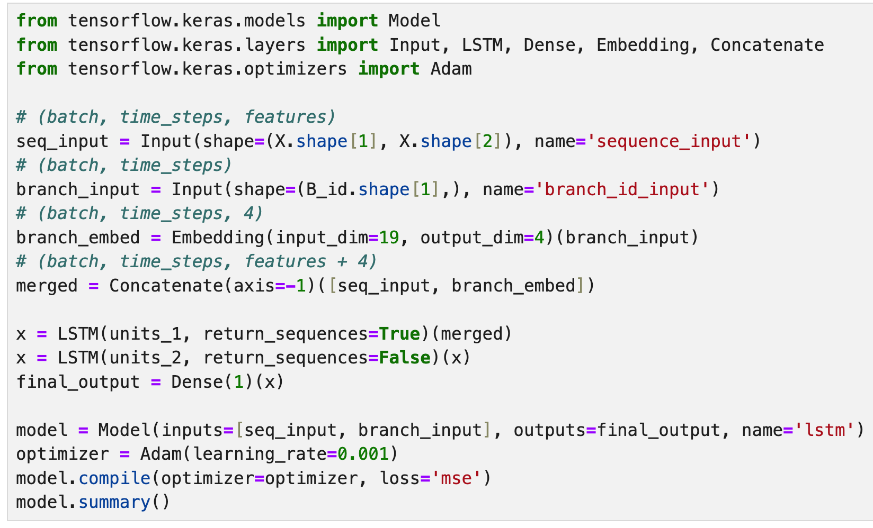
05. LSTM 기반 열수요 예측
LSTM Model
입력으로는 (batch, time_steps, features)의 형태로 들어간다.
기본적인 모델 형태는 lstm 레이어 두개와 출력 레이어 하나로 구성되어 있다.
옵티마이저는 Adam을 사용하였다.

Slide 47
05. LSTM 기반 열수요 예측
Embedding
지사(branch_id) 변수는 원래 19개의 범주로 구성되어 있지만, 임베딩 레이어를 통해 이를 4차원의 저차원 벡터 공간으로 효과적으로 표현한다.
input_dim에는 지사의 고유 개수(즉, 범주의 개수)를, output_dim에는 각 지사를 표현할 임베딩 벡터의 차원을 지정한다.
Embedding 레이어를 통과하면, 초기에는 -0.05에서 0.05 사이의 값으로 무작위로 초기화된 벡터가 출력되며, 이 벡터는 모델 학습 과정에서 지사의 특성을 잘 반영하도록 조정된다.
즉, Embedding 레이어는 각 지사의 특성을 벡터로 표현하기위해 학습이 수행된다.

Slide 48
05. LSTM 기반 열수요 예측
Embedding
예를 들어 branch_id =1 ,2 ,3 인 경우 각각 [0.0234, -0.036567, -0.012356], [0.0023, -0.045807, -0.00045], [0.0234, -0.036567, -0.00356] 형태로 변환되고 이는 모델 학습을 통해 각 지사를 잘 표현할 값으로 계속 조정된다.

Slide 49
05. LSTM 기반 열수요 예측
Embedding
정리하면, Embedding 레이어의 입력은 (batch, time_steps) 형태로 입력되고, 출력은 (batch, time_steps, 4) 로 출력된다.
모델 입력으로는 [x_train, branch_id] 형태로 입력되지만 LSTM레이어 입력은 (학습데이터 + branch_id 임베딩 벡터) = (batch, timesteps, feature + 4) 형태로 입력된다.

Slide 50
05. LSTM 기반 열수요 예측
Embedding
LSTM Layer
(Batch, timesteps, 4)
+
Input : (Batch, timesteps, features)
Embedding Layer
Branch_id : (Batch, timesteps)

Slide 51
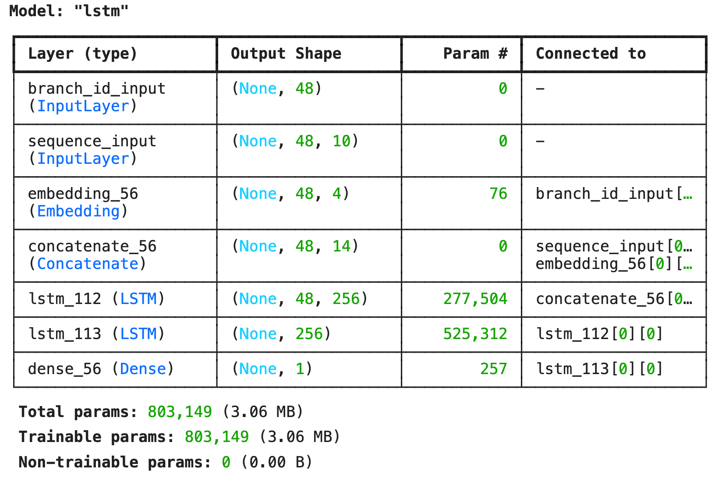
05. LSTM 기반 열수요 예측
LSTM Model

Slide 52
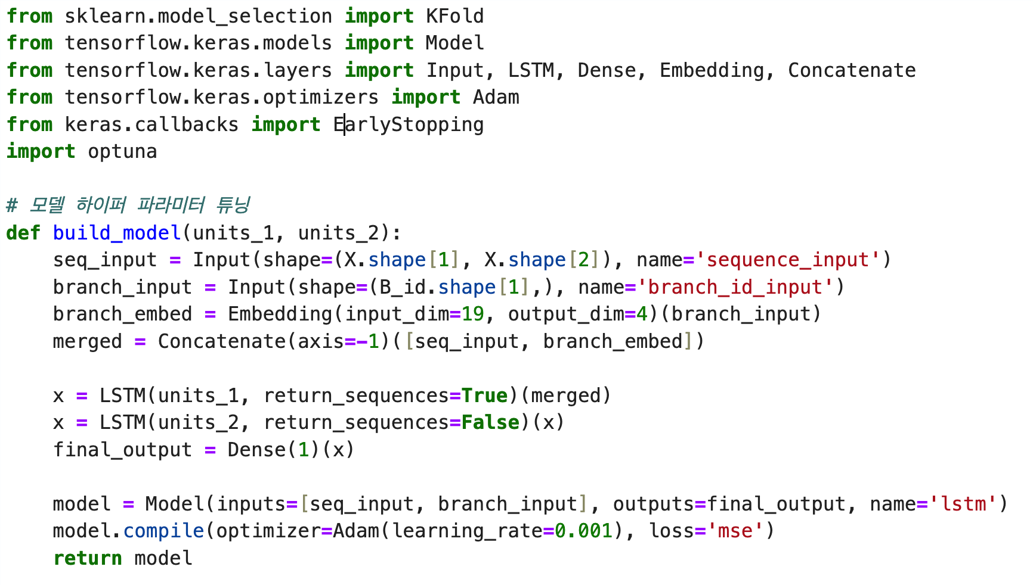
05. LSTM 기반 열수요 예측
LSTM – HyperParameter Tuning
x 에 입력될 데이터가 두개 입력[ x_train, branch_id ]가 존재 하는데 GridSearchCV에는 두개의 입력을 지원하지 않아 사용이 불가하다. 대안으로 LSTM 셀 사이즈까지 하이퍼 파라미터 튜닝이 가능한 optuna 라이브러리 사용.

Slide 53
05. LSTM 기반 열수요 예측
LSTM – HyperParameter Tuning
optuna에는 두가지 함수가 사용되는데 하나는 모델을 정의하는 함수(build_model)와 나머지 하나는 탐색과, 교차검증을 수행하는 함수(objective)이다. 밑에 코드는 build_model 함수이다.

Slide 54
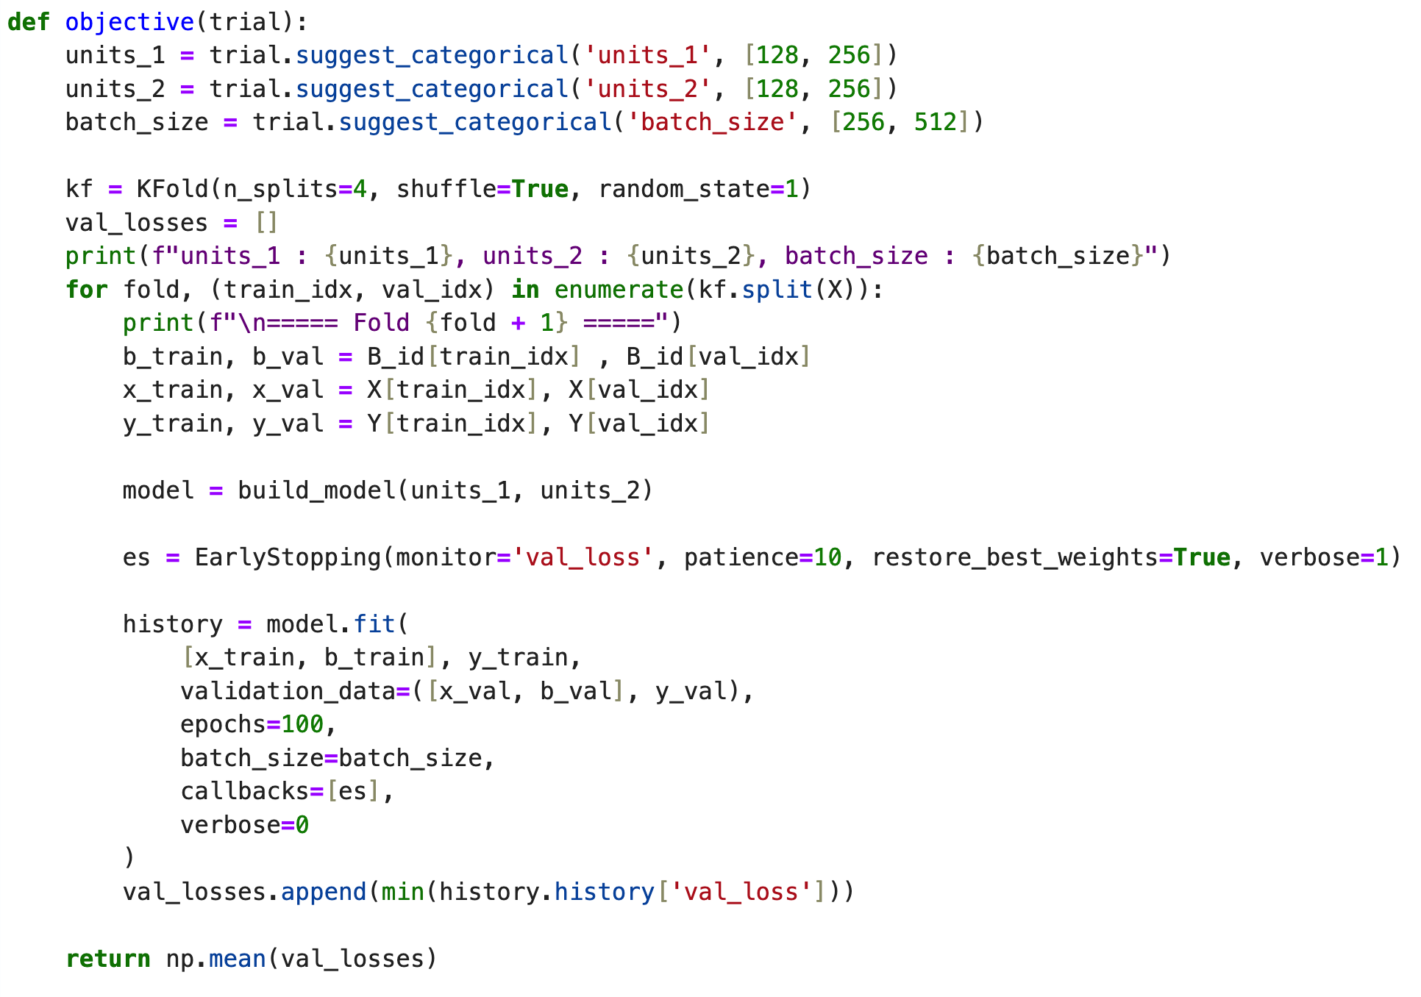
05. LSTM 기반 열수요 예측
LSTM – HyperParameter Tuning
두번째 함수는 LSTM의 각 셀 사이즈는 [ 128, 256 ], 배치 사이즈는 [ 256, 512 ]로 설정하였고, 교차검증으로 n_split = 4를 사용한다.

Slide 55
05. LSTM 기반 열수요 예측
LSTM – HyperParameter Tuning
이후 교차검증을 위한 데이터셋 정의와, build_model을 통해 사용할 모델을 정의한다.

Slide 56
05. LSTM 기반 열수요 예측
LSTM – HyperParameter Tuning
마지막으로, EarlyStopping을 사용하여 자동으로 epoch를 조절하고, 가장 낮은 val_loss값을 저장 (교차 검증 이므로 n_splits 만큼 저장)하여 최종적으로는 평균 val_loss를 통해 비교한다.

Slide 57
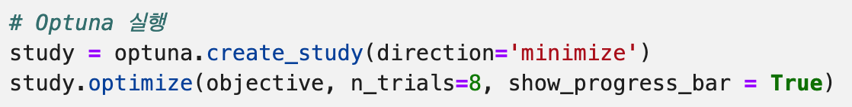
05. LSTM 기반 열수요 예측
LSTM – HyperParameter Tuning
create_study를 통해 서치 객체를 정의한다. 탐색은 direction = “minimize”를 통해 베이지안 optimization을 사용하였다. 첫 몇회는 랜덤하게 탐색하고 이후 확률을 계산하여 좋은 성능을 낼것 같은 하이퍼 파라미터를 탐색한다.
이후 optimize를 사용해 탐색을 시작한다. objective는 이전에 정의한 교차검증과 탐색을 수행하는 함수이다. objective는 GridseachCV에 사용하는 estimator라고 생각하면 된다.
n_trials는 탐색을 시도할 횟수이며 총 8번을 수행한다. (n_splits x n_trials = 4 x 8 = 32번 학습 수행) 학습은 총 32번 수행한다.

Slide 58
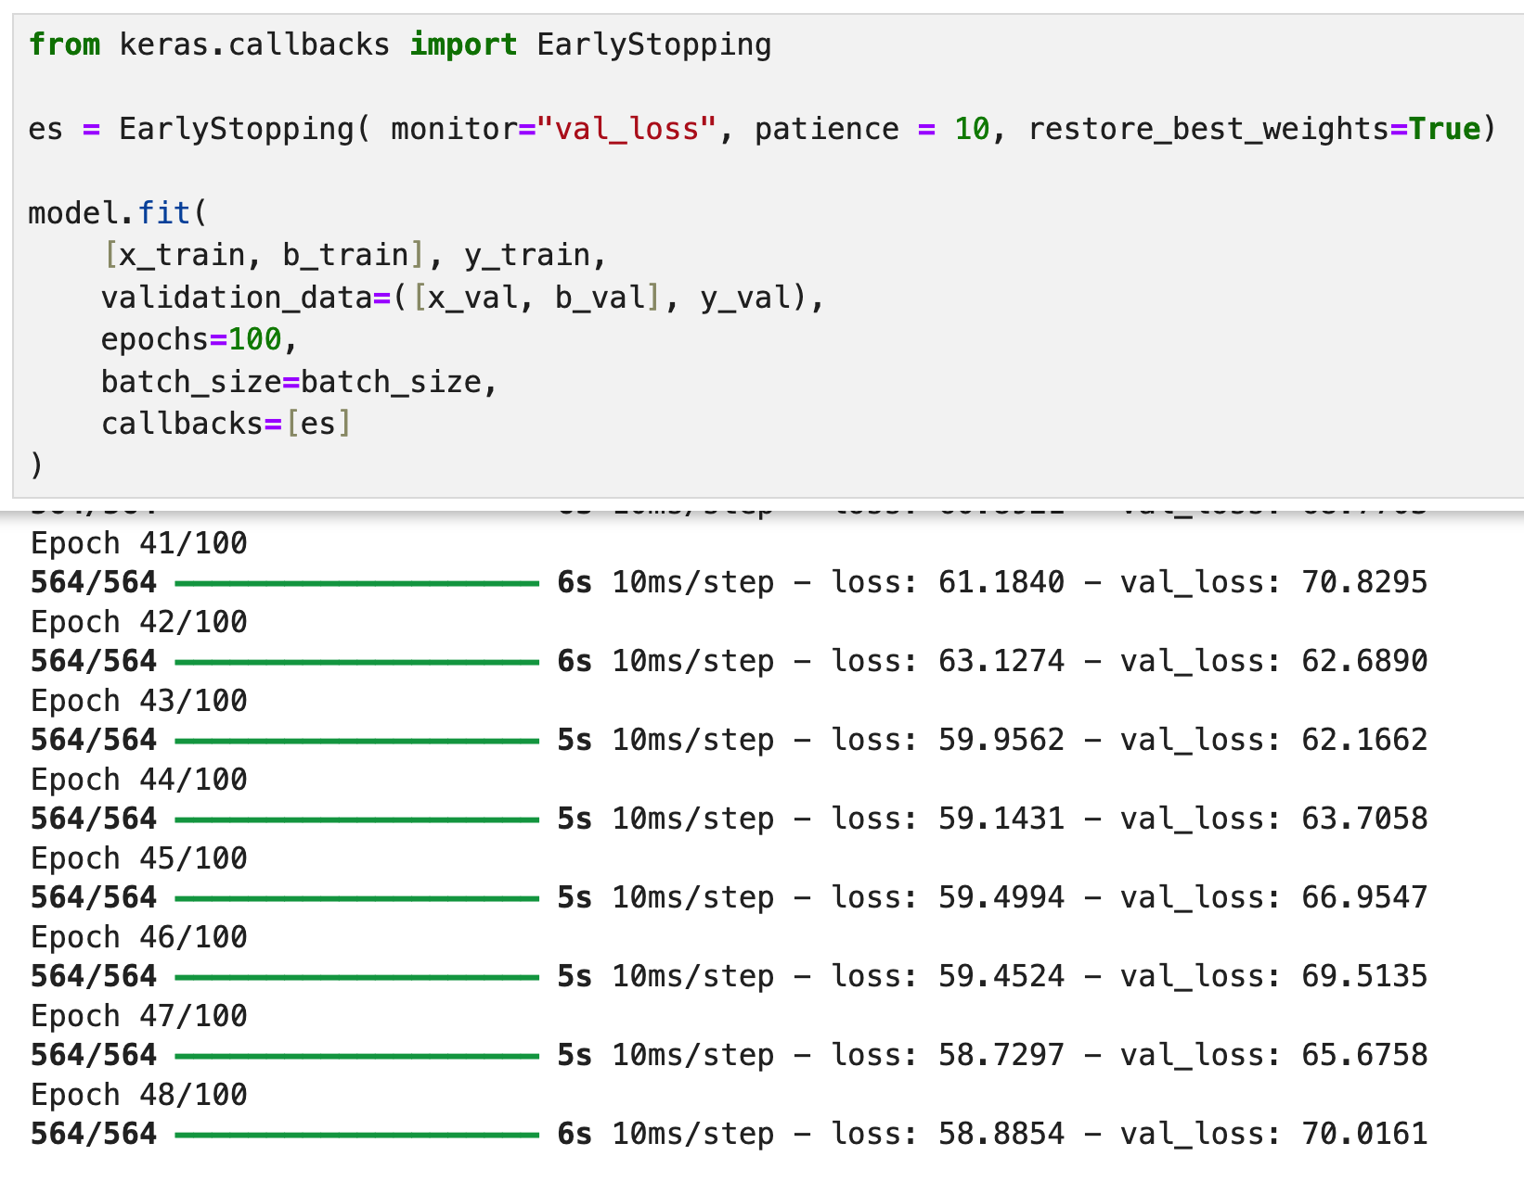
06. 예측 결과 및 결론
LSTM - 결과
optuna를 통한 최적의 하이퍼 파라미터는 다음과 같다.
최적의 파라미터 :
LSTM_1_cell_size | 256
LSTM_2_cell_size | 256
batch_size | 512

Slide 59
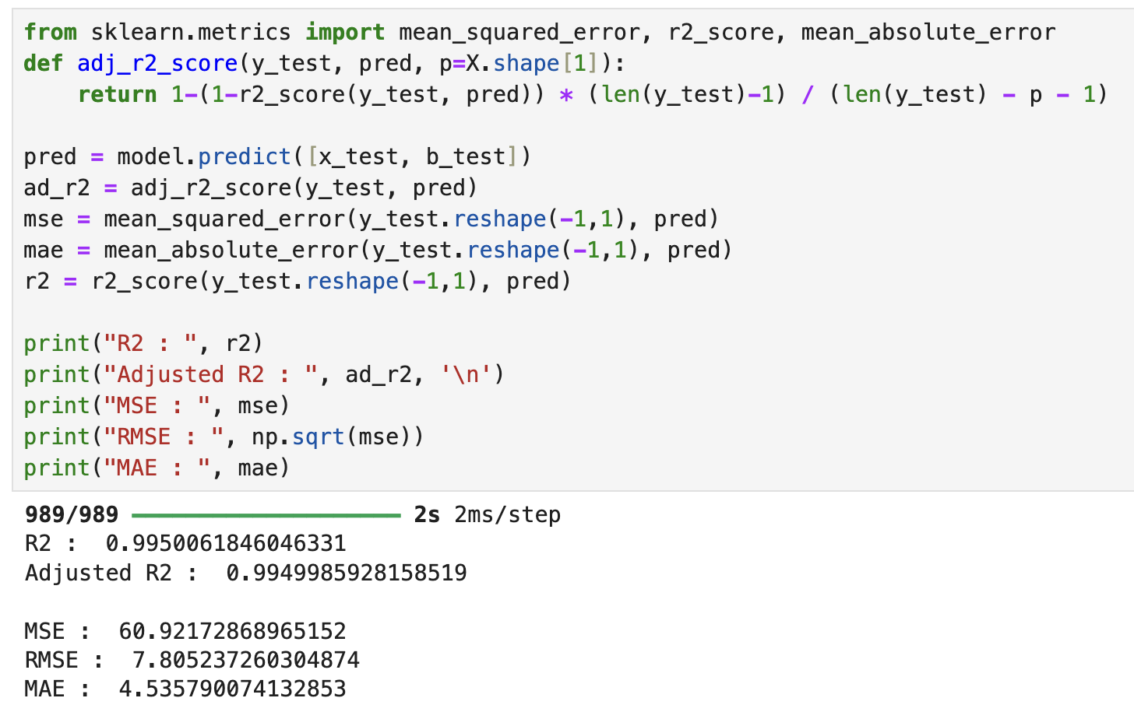
06. 예측 결과 및 결론
LSTM - 결과
저장된 최적의 LSTM 모델로 예측 성능을 평가 결과는 다음과 같다.
평가 지표 | 결과
R2 (결정계수) | 0.9950
Adjusted R2 (조정된 R2) | 0.9949
MSE (Mean Squared Error) | 60.9217
RMSE (Root MSE) | 7.8052
MAE (Mean Absolute Error) | 4.5357

Slide 60
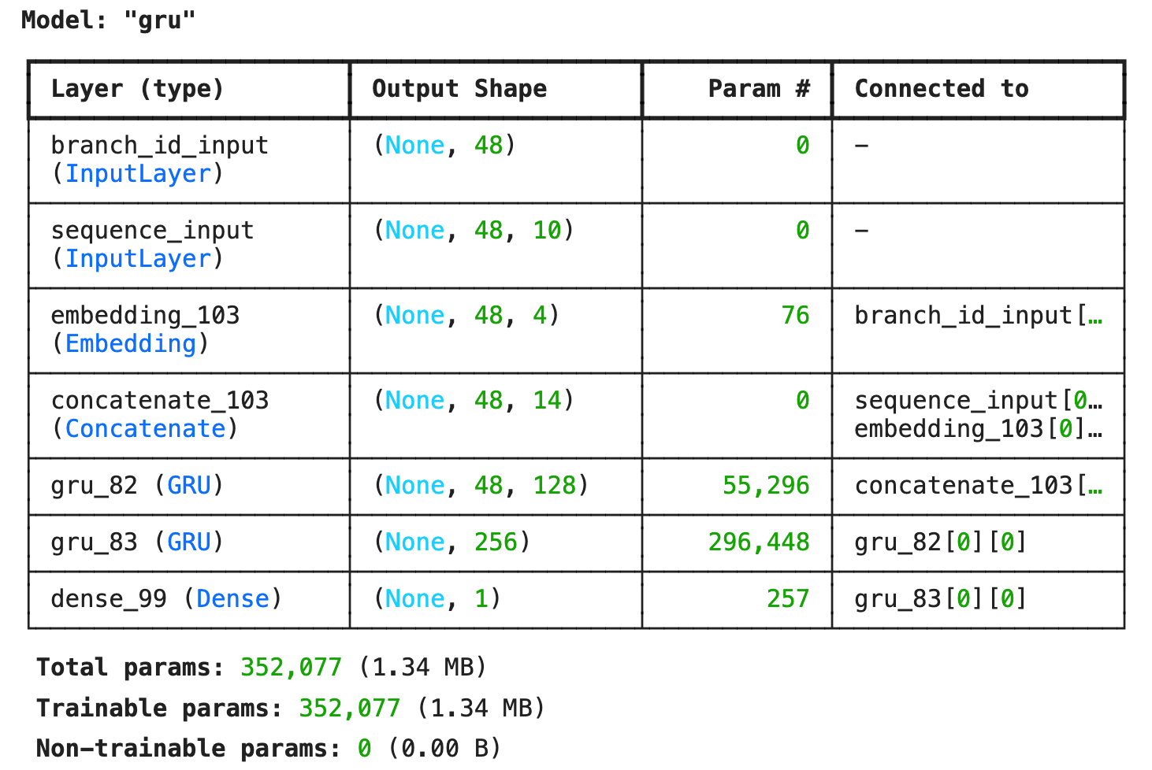
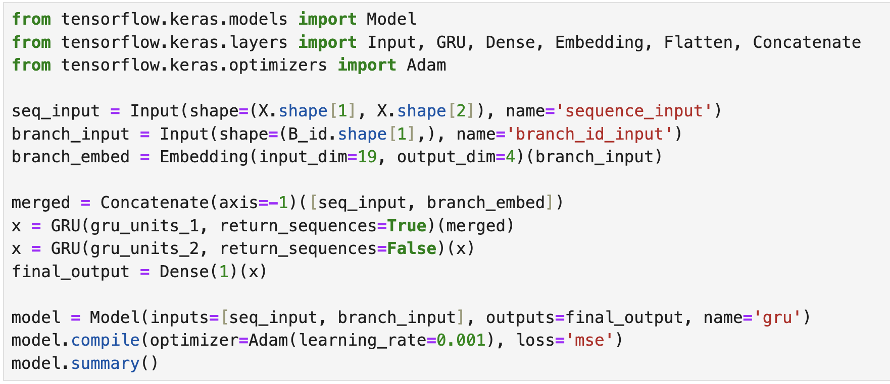
06. 예측 결과 및 결론
GRU Model

Slide 61
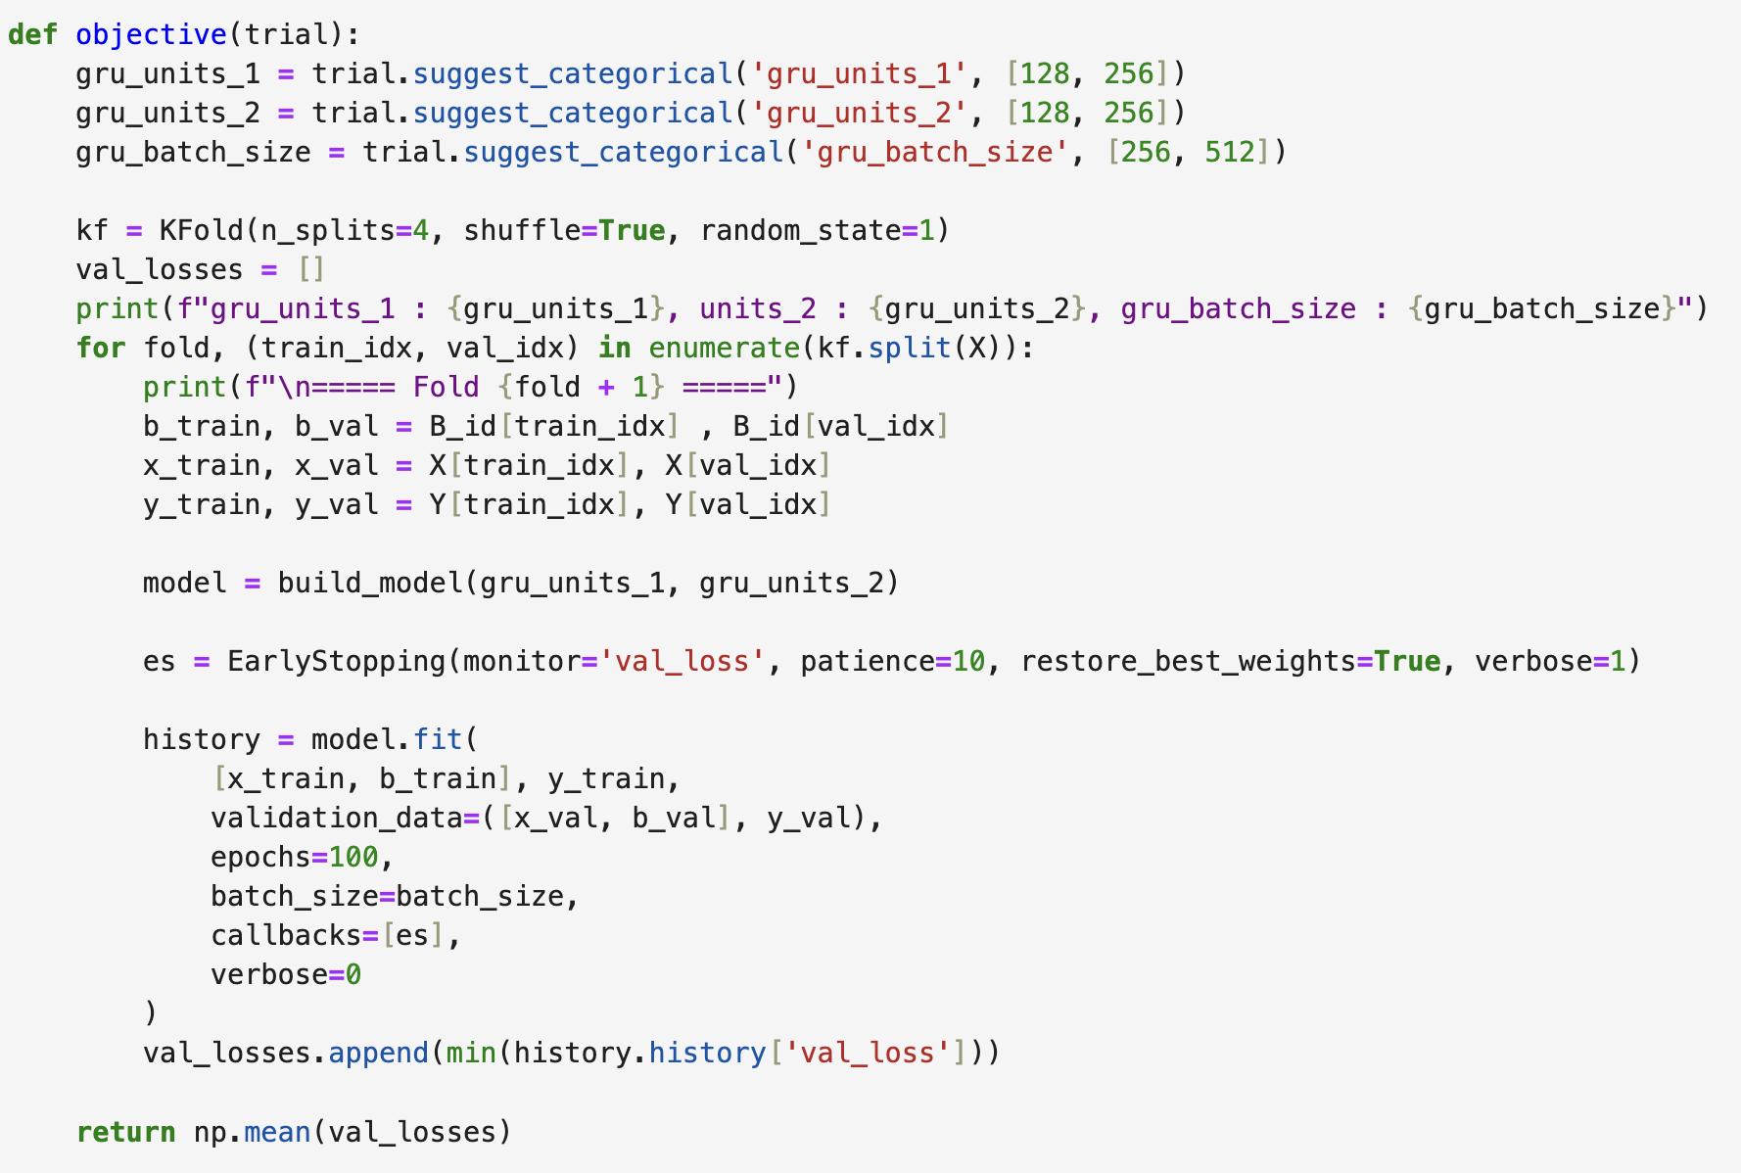


06. 예측 결과 및 결론
GRU – HyperParameter Tuning

Slide 62

06. 예측 결과 및 결론
GRU - 결과
optuna를 통한 최적의 하이퍼 파라미터는 다음과 같다.
최적의 파라미터 :
GRU_1_cell_size | 128
GRU_2_cell_size | 256
batch_size | 256

Slide 63

06. 예측 결과 및 결론
GRU - 결과
저장된 최적의 GRU 모델로 예측 성능을 평가 결과는 다음과 같다.
평가 지표 | 결과
R2 (결정계수) | 0.99392
Adjusted R2 (보정된 R2) | 0.99391
MSE (Mean Squared Error) | 74.1375
RMSE (Root MSE) | 8.6103
MAE (Mean Absolute Error) | 4.9861

Slide 64
06. 예측 결과 및 결론
결론
이번 프로젝트에서는 LSTM과 GRU 모델을 활용하여 날씨 데이터 및 주기성 변수를 기반으로 열수요를 예측하는 모델을 개발하였다. 데이터의 주기적 특성과 시계열 특성을 반영하기 위해 sin, cos 변환된 시간 변수와 최근 2일간(48시간전)의 날씨 데이터를 입력으로 사용하였고, 특히 LSTM/GRU와 같은 순환 신경망의 특성을 활용하여 시간 의존성이 강한 열수요 데이터를 효과적으로 학습하였다.
그 결과, 모델은 계절성과 주기성을 잘 반영한 예측 성능을 보여줬으며, 테스트 데이터에서도 준수한 정확도와 안정적인 성능을 나타냈다. 2023년의 데이터까지 학습하여 2024년을 예측한다면 현재 결과보다 훨씬 더 좋은 성능을 보여줄 수 있을 거라 기대한다.
특히, 시간 정보를 반영한 주기성 변수와 지점(branch_id)에 대한 임베딩 벡터 활용이 모델 성능 향상에 긍정적인 영향을 주었음을 확인하였다.

